Slide 1
개발 전략 및 형상 관리
2024. 05. 21. 박민혁, 이주원

Slide 2
Agenda
SDLC
  Waterfall
  Agile
TDD
  Test가 필요한 이유
  TDD란
  TDD Demo
Git
  Git
  Github Actions
  Git Merge
  Git Flow

Slide 3
SDLC
1. SDLC

Slide 4
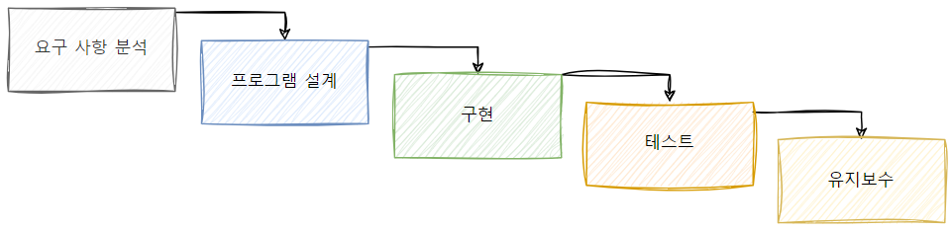
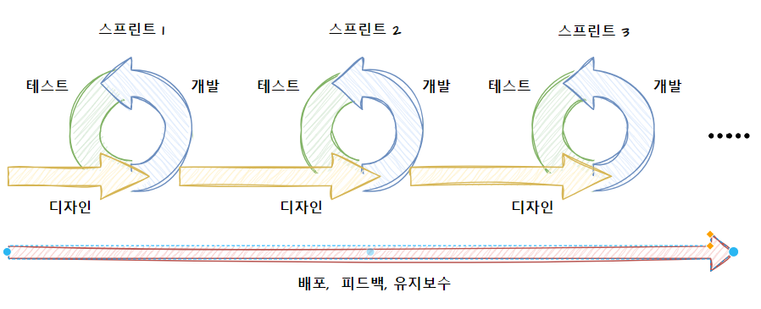
SDLC
Software Development Life Cycle
소프트웨어를 구현, 테스트하고, 배포하는 일련의 과정
여러 use-case에 맞춰 적절한 SDLC 모델을 선택
Waterfall 모델
Agile 모델

Slide 5
Waterfall 모델
요구 사항 분석 단계부터 설계, 구현, 시험, 통합, 유지 까지 하나의 큰 흐름이 순서대로 진행되는 모델
한 단계를 진행하기 위해 그 전 단계를 모두 끝내야 하는 순차적 구조

Slide 6
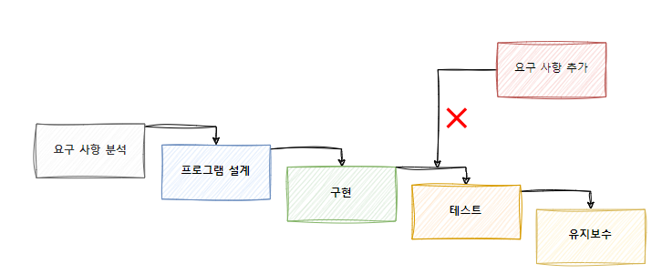
Waterfall 모델
요구 사항 분석 단계부터 설계, 구현, 시험, 통합, 유지 까지 하나의 큰 흐름이 순서대로 진행되는 모델
한 단계를 진행하기 위해 그 전 단계를 모두 끝내야 하는 순차적 구조
요구 사항이 변경되는 경우 후반에 수정하는데 많은 비용 발생

Slide 7
Agile 모델
짧은 개발 주기를 반복해 요구 사항 변경에 유연하게 대응할 수 있는 모델
짧은 계획 단위인 스프린트를 반복적으로 진행

Slide 8
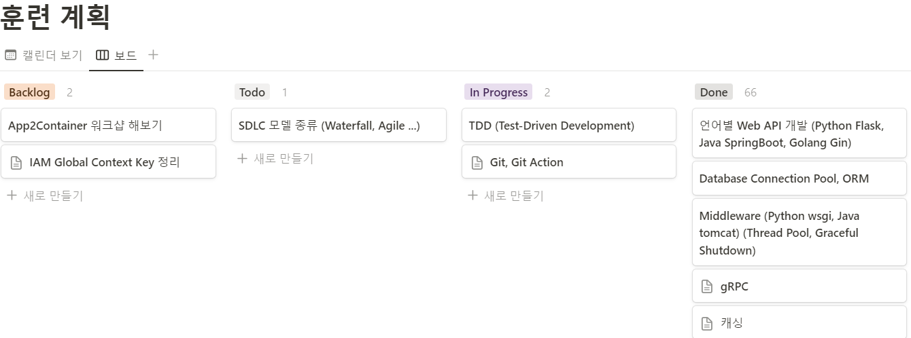
Agile 모델 + Kanban 모델
스프린트를 계획하기 위해 사용하는 모델
스프린트로 가기 전 작업들의 대기열인 Backlog, 스프린트 진행 중 작업을 나타내는 Todo, In progress, Done 로 분류

Slide 9
Test의 중요성과 종류
2. TDD

Slide 10
테스트란?
버그: 소프트웨어가 예상하지 못한 결과를 내는 것
모든 소프트웨어는 버그가 발생할 가능성이 있다.

Slide 11
테스트란?
버그: 소프트웨어가 예상하지 못한 결과를 내는 것
모든 소프트웨어는 버그가 발생할 가능성이 있다.
테스트:
가능한 최대한의 입력을 시도해보고
소프트웨어가 예상한 결과를 내는지 확인하는 것

Slide 12
테스트란?
버그: 소프트웨어가 예상하지 못한 결과를 내는 것
모든 소프트웨어는 버그가 발생할 가능성이 있다.
테스트:
가능한 최대한의 입력을 시도해보고
소프트웨어가 예상한 결과를 내는지 확인하는 것
테스트는 버그를 찾는 최고의 방법

Slide 13
테스트가 중요한 이유
버그를 조기에 예방할 수 있다
PROD 상태에 와서야 버그를 발견하는 불상사를 막을 수 있다
(hotfix 지옥을 막을 수 있다)

Slide 14
테스트가 중요한 이유
버그를 조기에 예방할 수 있다
PROD 상태에 와서야 버그를 발견하는 불상사를 막을 수 있다
(hotfix 지옥을 막을 수 있다)
버그가 발생하더라도 그 버그의 위치를 짐작하기 쉽다
전체 코드가 Test Unit 단위로 분리되기 때문에
자연스럽게 버그 발생 위치를 찾기 쉽게 된다

Slide 15
테스트가 중요한 이유
버그를 조기에 예방할 수 있다
PROD 상태에 와서야 버그를 발견하는 불상사를 막을 수 있다
(hotfix 지옥을 막을 수 있다)
버그가 발생하더라도 그 버그의 위치를 짐작하기 쉽다
전체 코드가 Test Unit 단위로 분리되기 때문에
자연스럽게 버그 발생 위치를 찾기 쉽게 된다
코드의 Business Flow를 점검할 수 있다
테스트 케이스를 작성하면서 어떻게 하면 코드의 Flow를
더 개선할 수 있을지 고민하게 된다

Slide 16
테스트가 중요한 이유
버그를 조기에 예방할 수 있다
PROD 상태에 와서야 버그를 발견하는 불상사를 막을 수 있다
(hotfix 지옥을 막을 수 있다)
버그가 발생하더라도 그 버그의 위치를 짐작하기 쉽다
전체 코드가 Test Unit 단위로 분리되기 때문에
자연스럽게 버그 발생 위치를 찾기 쉽게 된다
코드의 Business Flow를 점검할 수 있다
테스트 케이스를 작성하면서 어떻게 하면 코드의 Flow를
더 개선할 수 있을지 고민하게 된다
사용자가 사용하기 어려운 부분이 어딘지 개선방안을 수립할 수 있다

Slide 17
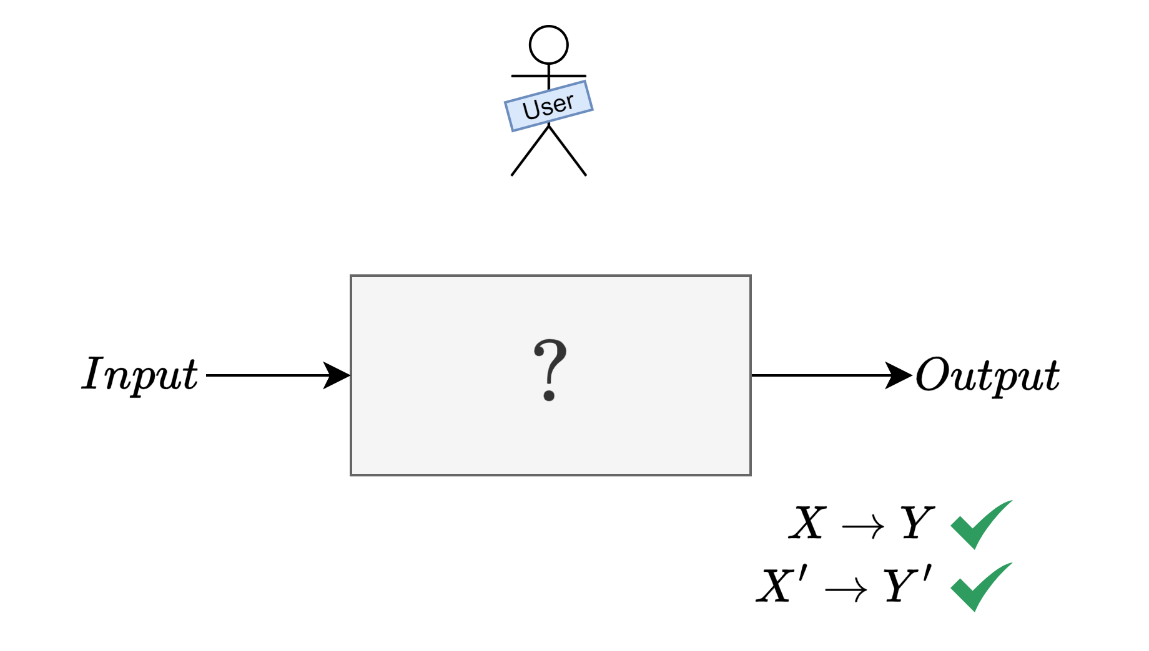
테스트의 종류 – 주체에 따른 분류
블랙박스 테스팅
내부 코드에 대해 모르는 사람이
코딩 결과물만을 보고 시나리오에 따라
사용해 보면서 기록하는 것
개발자가 놓치기 쉬운 Validation
어떤 부분이 사용하기 어려운지
주체: 일반 사용자
예: 인수 테스트 등

Slide 18
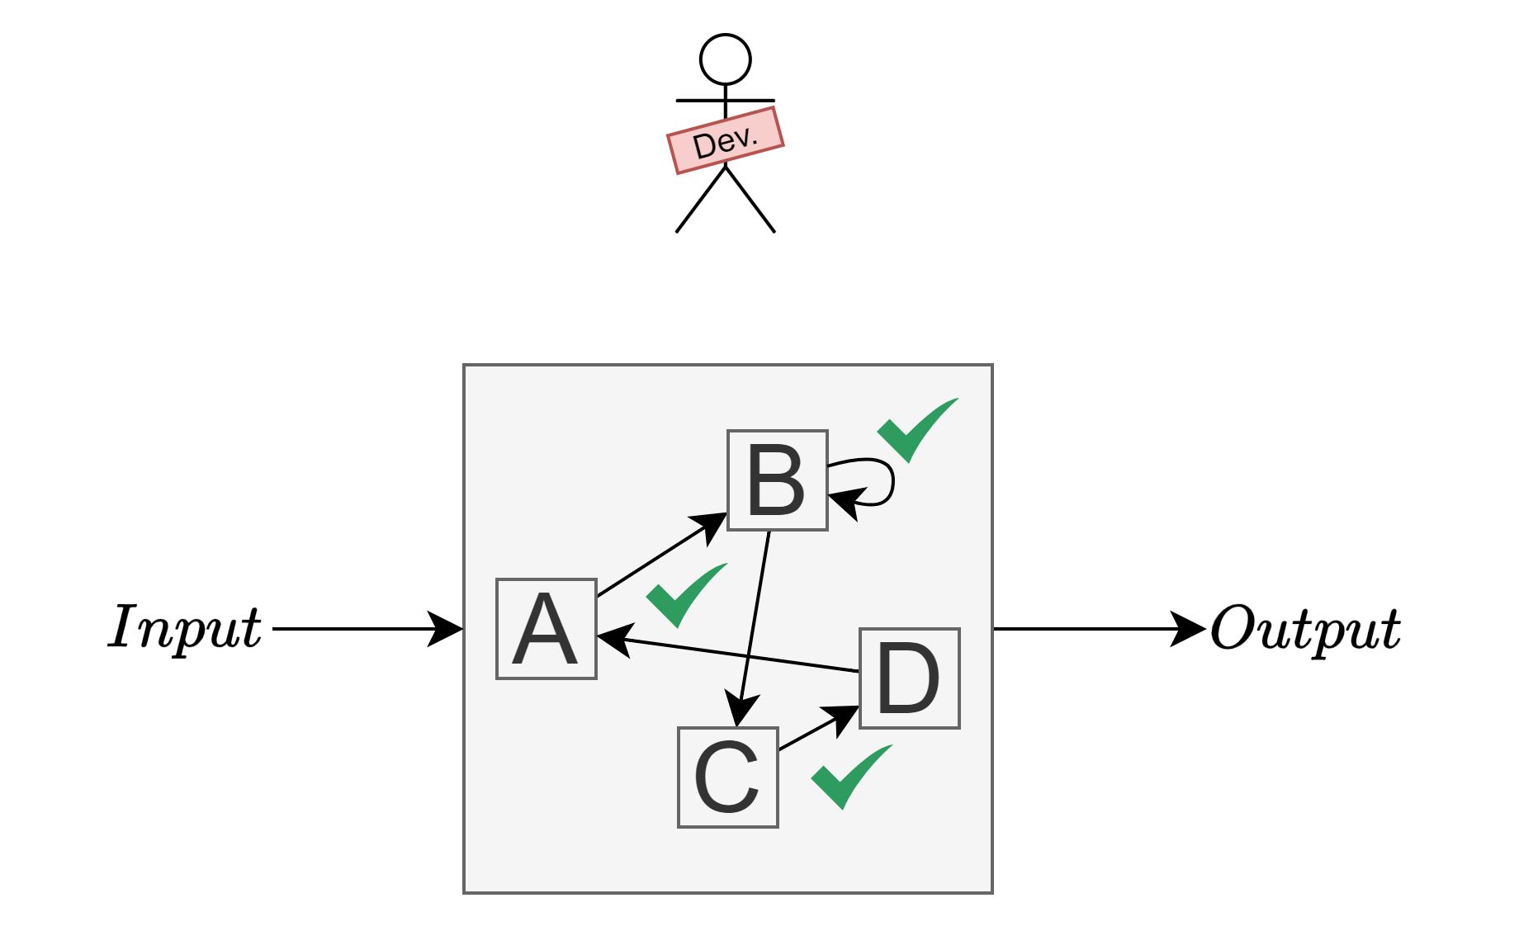
테스트의 종류 – 주체에 따른 분류
화이트박스 테스팅
내부 코드에 대해 잘 아는 개발자가
내부 요소들을 테스트 하거나
요소들 간의 연결을 테스트 하는 것
버그의 확산을 방지
협업시 발생할 수 있는
커뮤니케이션 에러등을 방어
주체: 참여 개발자
예: 유닛 테스트 등

Slide 19
테스트의 종류 – 범위에 따른 분류
 | 범위 | 목적 | 테스팅 주체
단위 테스트 (Unit Testing) | 함수, 메소드, 클래스와 같은 작은 코드 조각 | 각 코드 조각의 기능과 동작을 검증하고 예상대로 작동하는지 확인 | 팀원 (화이트박스)
통합 테스트 (Integration Testing) | 함수들끼리, 메소드끼리, 클래스 끼리의 상호작용 | 코드 조각 간의 상호 작용 및 연동을 테스트 하여 정상적으로 통합 되었는지 확인 | 팀원 (화이트박스)
시스템 테스트 (System Testing) | 전체 시스템 | 성능, 보안, 안정성 확인 사용자가 요구한 시스템의 기능이 내부적으로 모두 작동하는지 검증 | 팀원 (화이트박스)
인수 테스트 (Acceptance Testing) | 완성된 소프트웨어 | 고객에게 보여주어 원하는 기능이 모두 작동하는지 검증 | 고객 (블랙박스)

Slide 20
테스트의 종류 – 범위에 따른 분류
 | 범위 | 목적 | 테스팅 주체
단위 테스트 (Unit Testing) | 함수, 메소드, 클래스와 같은 작은 코드 조각 | 각 코드 조각의 기능과 동작을 검증하고 예상대로 작동하는지 확인 | 팀원 (화이트박스)
통합 테스트 (Integration Testing) | 함수들끼리, 메소드끼리, 클래스 끼리의 상호작용 | 코드 조각 간의 상호 작용 및 연동을 테스트 하여 정상적으로 통합 되었는지 확인 | 팀원 (화이트박스)
시스템 테스트 (System Testing) | 전체 시스템 | 성능, 보안, 안정성 확인 사용자가 요구한 시스템의 기능이 내부적으로 모두 작동하는지 검증 | 팀원 (화이트박스)
인수 테스트 (Acceptance Testing) | 완성된 소프트웨어 | 고객에게 보여주어 원하는 기능이 모두 작동하는지 검증 | 고객 (블랙박스)

Slide 21
테스트의 종류 – 범위에 따른 분류
 | 범위 | 목적 | 테스팅 주체
단위 테스트 (Unit Testing) | 함수, 메소드, 클래스와 같은 작은 코드 조각 | 각 코드 조각의 기능과 동작을 검증하고 예상대로 작동하는지 확인 | 팀원 (화이트박스)
통합 테스트 (Integration Testing) | 함수들끼리, 메소드끼리, 클래스 끼리의 상호작용 | 코드 조각 간의 상호 작용 및 연동을 테스트 하여 정상적으로 통합 되었는지 확인 | 팀원 (화이트박스)
시스템 테스트 (System Testing) | 전체 시스템 | 성능, 보안, 안정성 확인 사용자가 요구한 시스템의 기능이 내부적으로 모두 작동하는지 검증 | 팀원 (화이트박스)
인수 테스트 (Acceptance Testing) | 완성된 소프트웨어 | 고객에게 보여주어 원하는 기능이 모두 작동하는지 검증 | 고객 (블랙박스)

Slide 22
테스트의 종류 – 범위에 따른 분류
 | 범위 | 목적 | 테스팅 주체
단위 테스트 (Unit Testing) | 함수, 메소드, 클래스와 같은 작은 코드 조각 | 각 코드 조각의 기능과 동작을 검증하고 예상대로 작동하는지 확인 | 팀원 (화이트박스)
통합 테스트 (Integration Testing) | 함수들끼리, 메소드끼리, 클래스 끼리의 상호작용 | 코드 조각 간의 상호 작용 및 연동을 테스트 하여 정상적으로 통합 되었는지 확인 | 팀원 (화이트박스)
시스템 테스트 (System Testing) | 전체 시스템 | 성능, 보안, 안정성 확인 사용자가 요구한 시스템의 기능이 내부적으로 모두 작동하는지 검증 | 팀원 (화이트박스)
인수 테스트 (Acceptance Testing) | 완성된 소프트웨어 | 고객에게 보여주어 원하는 기능이 모두 작동하는지 검증 | 고객 (블랙박스)

Slide 23
테스트의 종류 – 범위에 따른 분류
 | 범위 | 목적 | 테스팅 주체
단위 테스트 (Unit Testing) | 함수, 메소드, 클래스와 같은 작은 코드 조각 | 각 코드 조각의 기능과 동작을 검증하고 예상대로 작동하는지 확인 | 팀원 (화이트박스)
통합 테스트 (Integration Testing) | 함수들끼리, 메소드끼리, 클래스 끼리의 상호작용 | 코드 조각 간의 상호 작용 및 연동을 테스트 하여 정상적으로 통합 되었는지 확인 | 팀원 (화이트박스)
시스템 테스트 (System Testing) | 전체 시스템 | 성능, 보안, 안정성 확인 사용자가 요구한 시스템의 기능이 내부적으로 모두 작동하는지 검증 | 팀원 (화이트박스)
인수 테스트 (Acceptance Testing) | 완성된 소프트웨어 | 고객에게 보여주어 원하는 기능이 모두 작동하는지 검증 | 고객 (블랙박스)

Slide 24
TDD:
Test Driven Development
2. TDD

Slide 25
TDD란?
모든 개발 방법론에는 Testing이 꼭 포함되어 있다
소프트웨어의 버그를 가장 먼저, 효율적으로 발견하는 방법이자
QA를 위해 없어서는 안되는 과정이기 때문

Slide 26
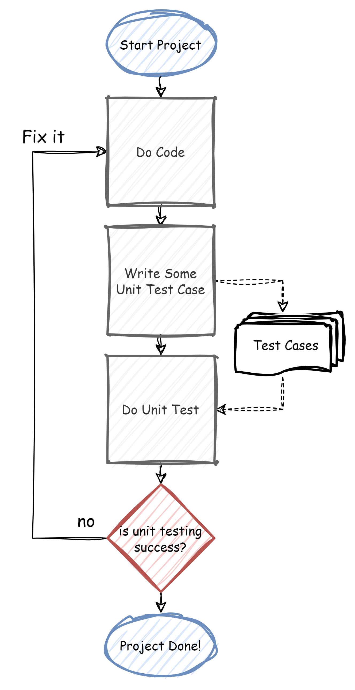
TDD란?
기존 테스트 방법
특정 기능을 개발한 이후
테스트 케이스를 작성하고
테스트 성공을 기대

Slide 27
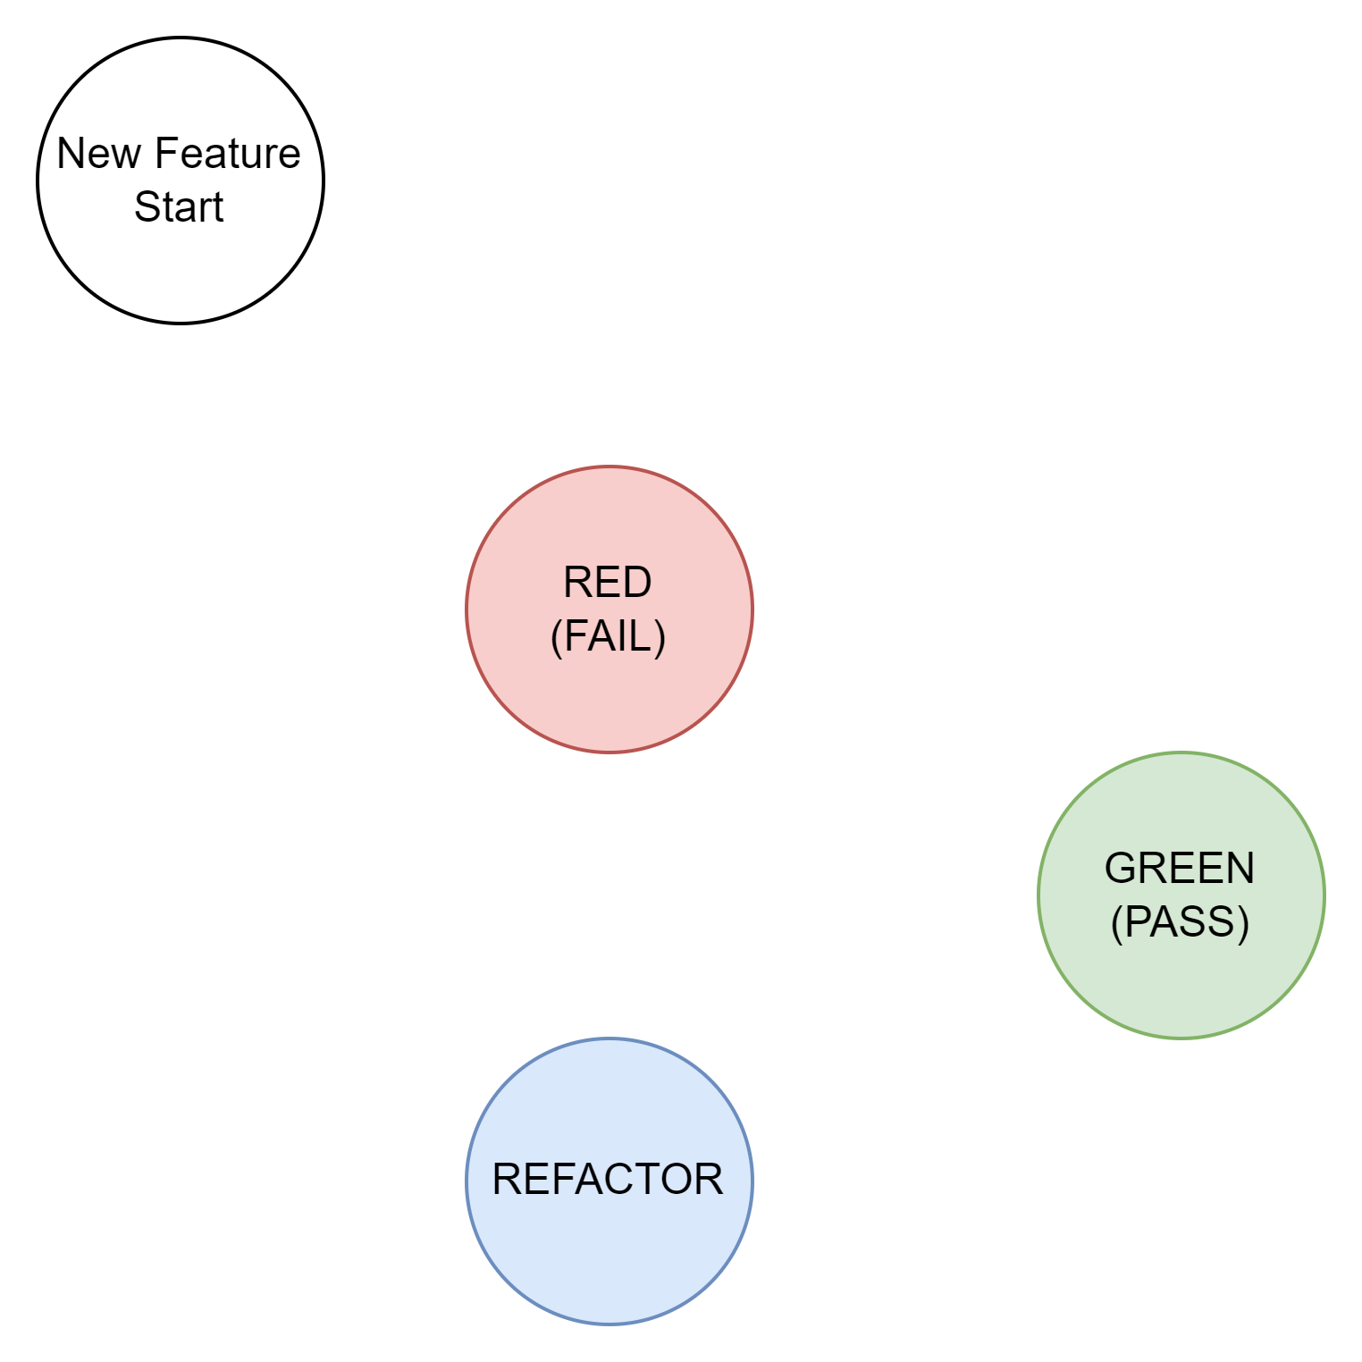
TDD란?
TDD 방법론
기능 개발 전 테스트 케이스를
미리 작성하고
일단 테스트 실패하는 테스트가
성공되도록 빠르게 개발
성공을 유지한 상태로
코드 구조 변경을 통한 개선

Slide 28

TDD란?
TDD 방법론
기능 개발 전 테스트 케이스를
미리 작성하고
일단 테스트 실패하는 테스트가
성공되도록 빠르게 개발
성공을 유지한 상태로
코드 구조 변경을 통한 개선

Slide 29

TDD란?
TDD 방법론
기능 개발 전 테스트 케이스를
미리 작성하고
일단 테스트 실패하는 테스트가
성공되도록 빠르게 개발
성공을 유지한 상태로
코드 구조 변경을 통한 개선

Slide 30

TDD란?
TDD 방법론
기능 개발 전 테스트 케이스를
미리 작성하고
일단 테스트 실패하는 테스트가
성공되도록 빠르게 개발
성공을 유지한 상태로
코드 구조 변경을 통한 개선

Slide 31

TDD란?
TDD 방법론
빠른 PoC (Proof of Concept)
신뢰 가능한 코드 개선
빠른 개발과 신뢰성을 동시에

Slide 32
TDD Demo
2. TDD

Slide 33
TDD란?
간단한 계산기 프로그램
  Calculator.input(): string
  Calculator.run(): void
  Calculator.output(number): void

Slide 34
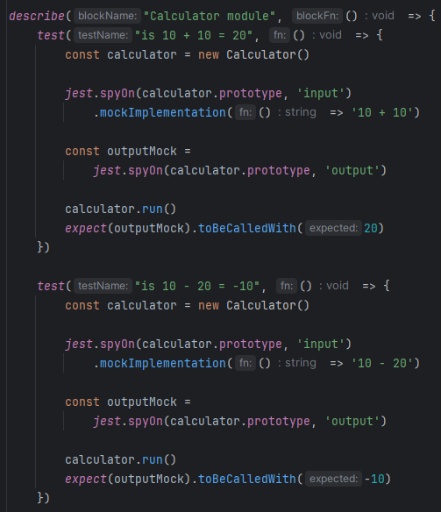
TDD란?
간단한 계산기 프로그램
  Calculator.input(): string
  Calculator.run(): void
  Calculator.output(number): void
RED: 기능 개발 전 테스트 케이스 작성

Slide 35
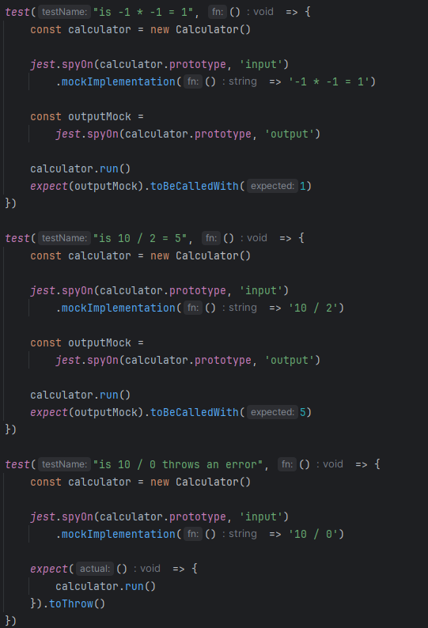
TDD란?
간단한 계산기 프로그램
  Calculator.input(): string
  Calculator.run(): void
  Calculator.output(number): void
RED: 기능 개발 전 테스트 케이스 작성

Slide 36
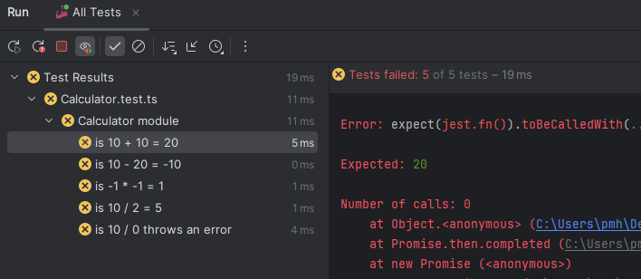
TDD란?
간단한 계산기 프로그램
  Calculator.input(): string
  Calculator.run(): void
  Calculator.output(number): void
RED: 기능 개발 전 테스트 케이스 작성

Slide 37
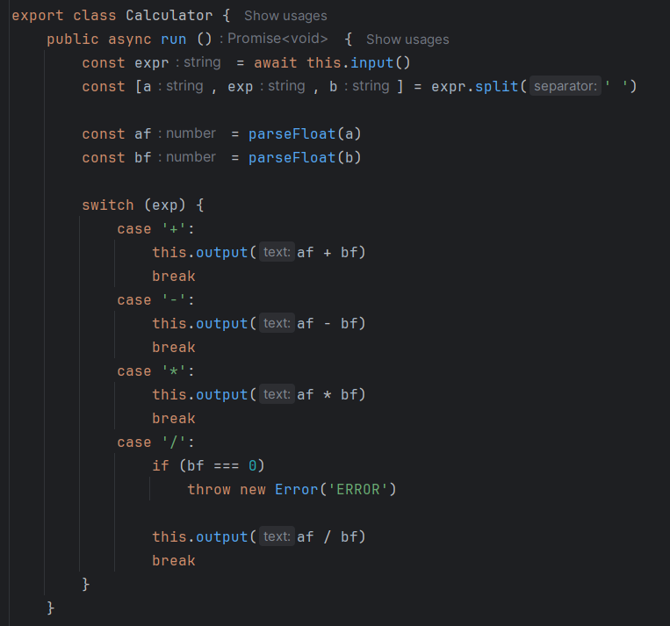
TDD란?
간단한 계산기 프로그램
  Calculator.input(): string
  Calculator.run(): void
  Calculator.output(number): void
GREEN: 개발에 많은 시간을
들이지 말고 일단 테스트 케이스성공하도록 코드 작성

Slide 38
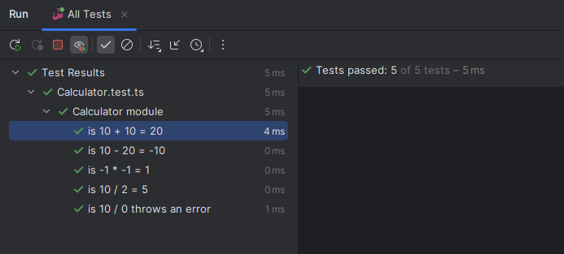
TDD란?
간단한 계산기 프로그램
  Calculator.input(): string
  Calculator.run(): void
  Calculator.output(number): void
GREEN: 개발에 많은 시간을
들이지 말고 일단 테스트 케이스성공하도록 코드 작성

Slide 39
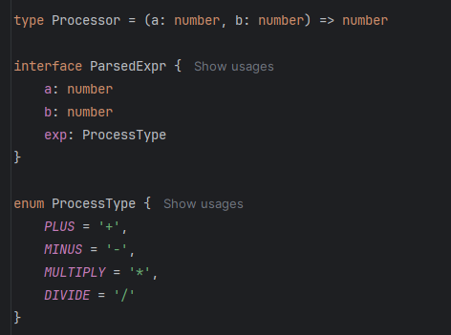
TDD란?
간단한 계산기 프로그램
  Calculator.input(): string
  Calculator.run(): void
  Calculator.output(number): void
REFACTOR: 테스트 성공을 유지 시키면서 코드를 개선

Slide 40
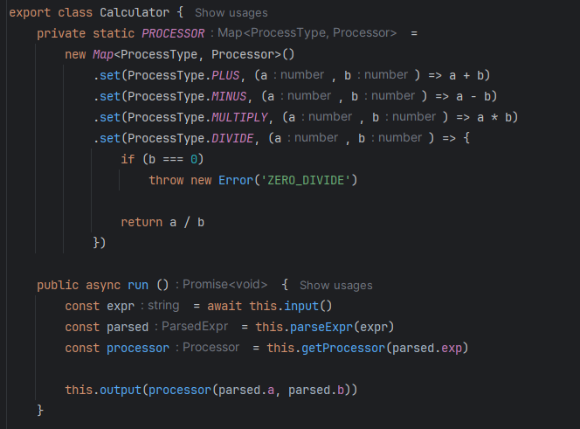
TDD란?
간단한 계산기 프로그램
  Calculator.input(): string
  Calculator.run(): void
  Calculator.output(number): void
REFACTOR: 테스트 성공을 유지 시키면서 코드를 개선

Slide 41
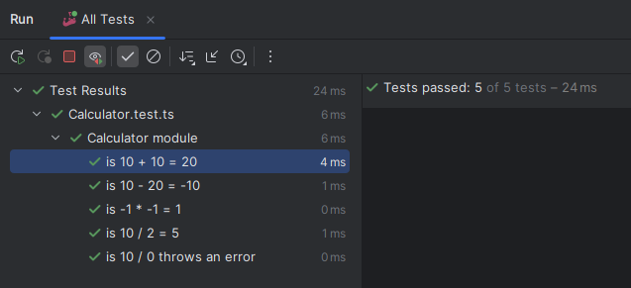
TDD란?
간단한 계산기 프로그램
  Calculator.input(): string
  Calculator.run(): void
  Calculator.output(number): void
REFACTOR: 테스트 성공을 유지 시키면서 코드를 개선

Slide 42
Git
3. Git

Slide 43

Git이란
리누스 토르발즈가 개발한 버전 관리 시스템
Git으로 파일의 변경 사항을 추적하고 관리 가능

Slide 44
Git이란
작성 중인 코드에서 2일 전으로 되돌리려면?

Slide 45

Git이란
작성 중인 코드에서 2일 전으로 되돌리려면?
1. 직접 매일 백업하기

Slide 46

Git이란
작성 중인 코드에서 2일 전으로 되돌리려면?
1. 직접 매일 백업하기
2. Git 사용

Slide 47
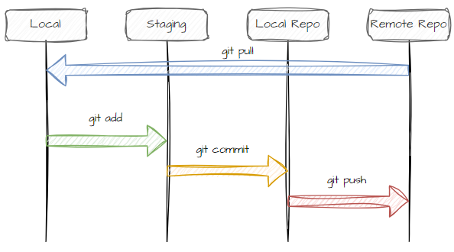
Git 스테이지
git에는 4개의 저장 단계가 존재
커밋에 포함할 변경 사항을 추가하는 git add, 실제 로컬 레포지토리에 커밋을 생성하는 git commit, 원격 레포지토리에 변경 사항을 전송하는 git push

Slide 48

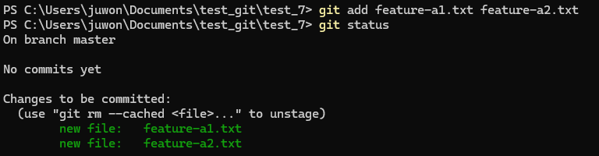
Git 스테이지
• a feature와 b feature 추가
• a feature 추가 커밋을 생성하기 위해 스테이징 단계로 추가

Slide 49

Git 스테이지
• a feature와 b feature 추가
• a feature 추가 커밋을 생성하기 위해 스테이징 단계로 추가
• a feature를 추가하는 커밋 생성

Slide 50
Git 스테이지
• a feature와 b feature 추가
• a feature 추가 커밋을 생성하기 위해 스테이징 단계로 추가
• a feature를 추가하는 커밋 생성
= 사용자가 추가하고 싶은 변경 사항만 업로드 가능

Slide 51
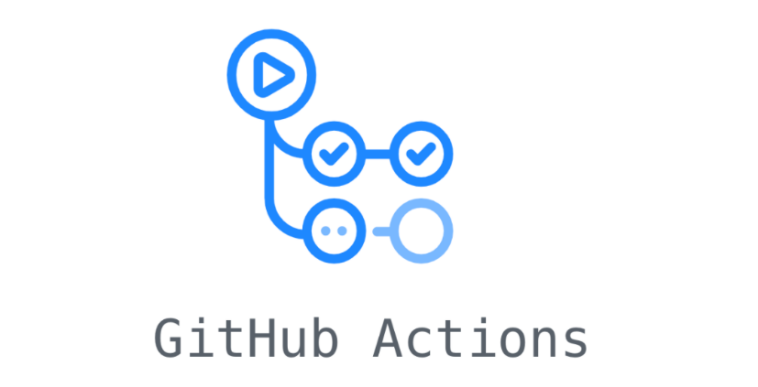
Github Actions
빌드, 테스트, 배포 파이프라인을 자동화하는 CI / CD 파이프라인 서비스
특정 이벤트 발생 시 또는 주기적으로 특정 작업 수행 가능

Slide 52
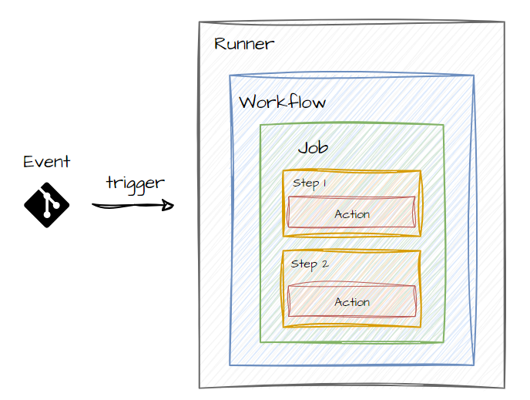
Github Actions 구성 요소
Workflow, Event, Job, Step, Runner 총 5개의 컴포넌트로 구성

Slide 53
Github Actions 구성 요소 : Workflow
Workflow, Event, Job, Step, Runner 총 5개의 컴포넌트로 구성
하나 이상의 Job으로 구성, Event를 통해 트리거 가능
한 레포지토리 내에서 동시체 여러 Workflow 사용 가능

Slide 54
Github Actions 구성 요소 : Event
Workflow, Event, Job, Step, Runner 총 5개의 컴포넌트로 구성
Event를 통해 파이프라인 트리거 가능

Slide 55
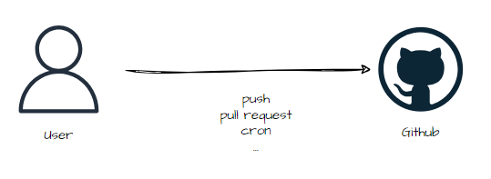
Github Actions 구성 요소 : Event
Workflow, Event, Job, Step, Runner 총 5개의 컴포넌트로 구성
Event를 통해 파이프라인 트리거 가능

Slide 56
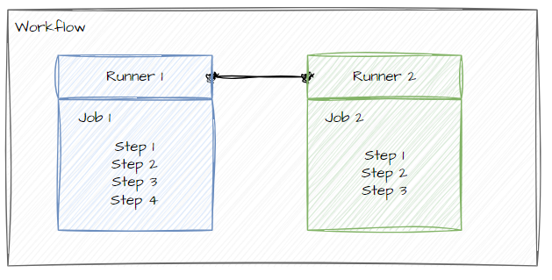
Github Actions 구성 요소 : Job
Workflow, Event, Job, Step, Runner 총 5개의 컴포넌트로 구성
여러 Step들의 묶음
동일한 Job 내의 Step들은 같은 Runner에서 실행

Slide 57
Github Actions 구성 요소 : Step
Workflow, Event, Job, Step, Runner 총 5개의 컴포넌트로 구성
커맨드, 쉘 스크립트 실행 가능

Slide 58

Github Actions 구성 요소 : Step
Workflow, Event, Job, Step, Runner 총 5개의 컴포넌트로 구성
커맨드, 쉘 스크립트 실행 가능
Github Marcketplace에서 다른 사용자가 작성한 Action 사용 가능

Slide 59
Github Actions 구성 요소 : Runner
Workflow, Event, Job, Step, Runner 총 5개의 컴포넌트로 구성
Workflow가 실행되는 실제 인스턴스
Github의 인스턴스가 아닌 self-hosted 인스턴스를 추가해 사용 가능

Slide 60
Git merge
3. Git

Slide 61
Merge란?
어떤 한 브랜치의 변경사항을
다른 브랜치에도 반영하는 것을 말한다

Slide 62
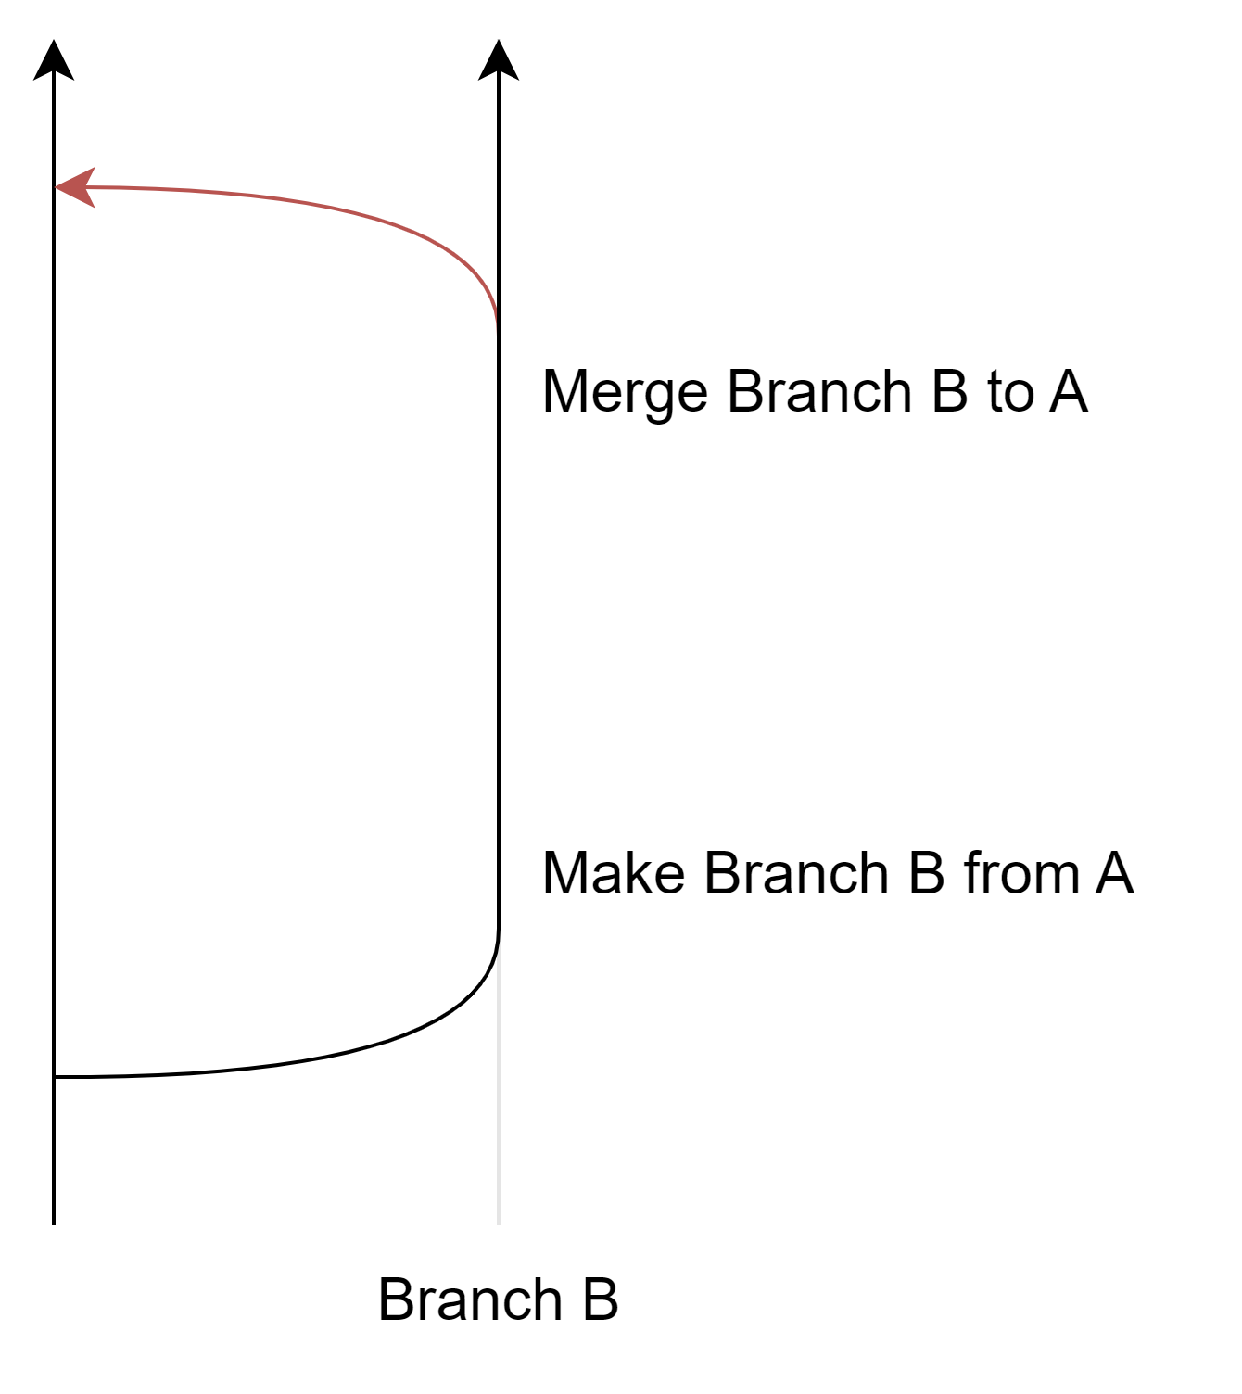
Merge란?
서로 다른 Commit History를 가진 브랜치가 있을때
A 브랜치에 B의 Commit History를 합치면
“B 브랜치를 A 브랜치에 Merge한다”라고 한다

Slide 63
Merge란?
서로 다른 Commit History를 가진 브랜치가 있을때
A 브랜치에 B의 Commit History를 합치면
“B 브랜치를 A 브랜치에 Merge한다”라고 한다
이때 두 브랜치를 합치는 과정에는 많은 방법이 있다

Slide 64
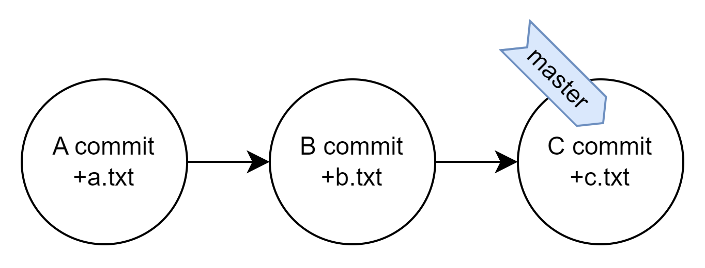
Fast Forward
중간 분기 지점 없이 선형적으로 두 브랜치가 이어질 때
어떤 브랜치의 head 위치를 상대방 브랜치로 옮기는 것 만으로
두 브랜치를 합칠 수 있을 때 Fast Forward라고 한다

Slide 65
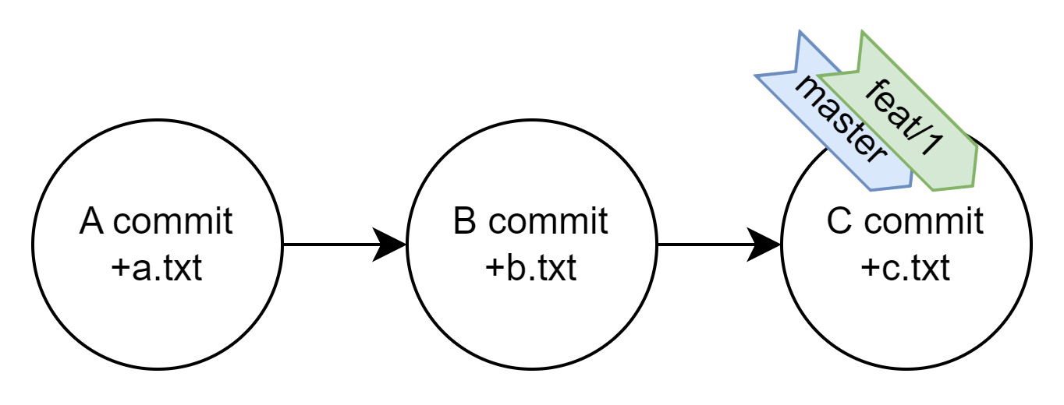
Fast Forward
중간 분기 지점 없이 선형적으로 두 브랜치가 이어질 때
어떤 브랜치의 head 위치를 상대방 브랜치로 옮기는 것 만으로
두 브랜치를 합칠 수 있을 때 Fast Forward라고 한다

Slide 66
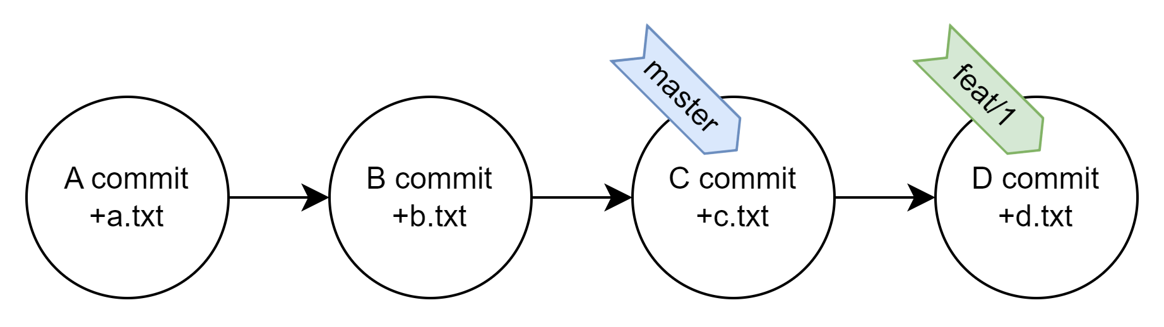
Fast Forward
중간 분기 지점 없이 선형적으로 두 브랜치가 이어질 때
어떤 브랜치의 head 위치를 상대방 브랜치로 옮기는 것 만으로
두 브랜치를 합칠 수 있을 때 Fast Forward라고 한다

Slide 67
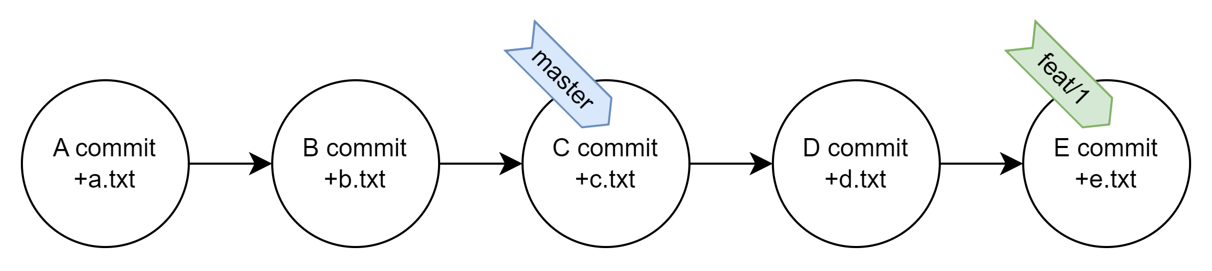
Fast Forward
중간 분기 지점 없이 선형적으로 두 브랜치가 이어질 때
어떤 브랜치의 head 위치를 상대방 브랜치로 옮기는 것 만으로
두 브랜치를 합칠 수 있을 때 Fast Forward라고 한다

Slide 68
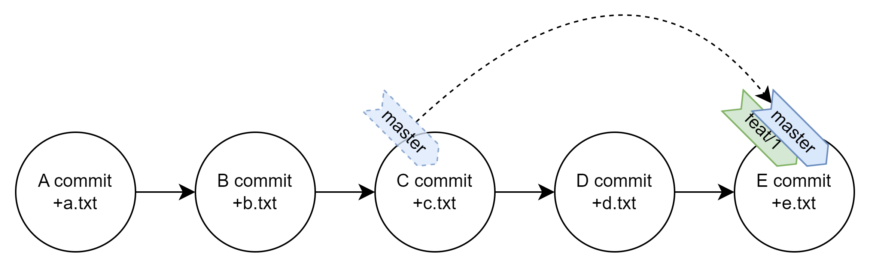
Fast Forward
중간 분기 지점 없이 선형적으로 두 브랜치가 이어질 때
어떤 브랜치의 head 위치를 상대방 브랜치로 옮기는 것 만으로
두 브랜치를 합칠 수 있을 때 Fast Forward라고 한다

Slide 69
Traditional Merge
동시 수정으로 인한 중간 분기 지점이 발생했을때
다시 합치는 과정에서 상대방 브랜치의 수정 내용을 반영하는
새로운 커밋이 생성되는 상황을 Traditional Merge라고 한다

Slide 70
Traditional Merge
동시 수정으로 인한 중간 분기 지점이 발생했을때
다시 합치는 과정에서 상대방 브랜치의 수정 내용을 반영하는
새로운 커밋이 생성되는 상황을 Traditional Merge라고 한다

Slide 71
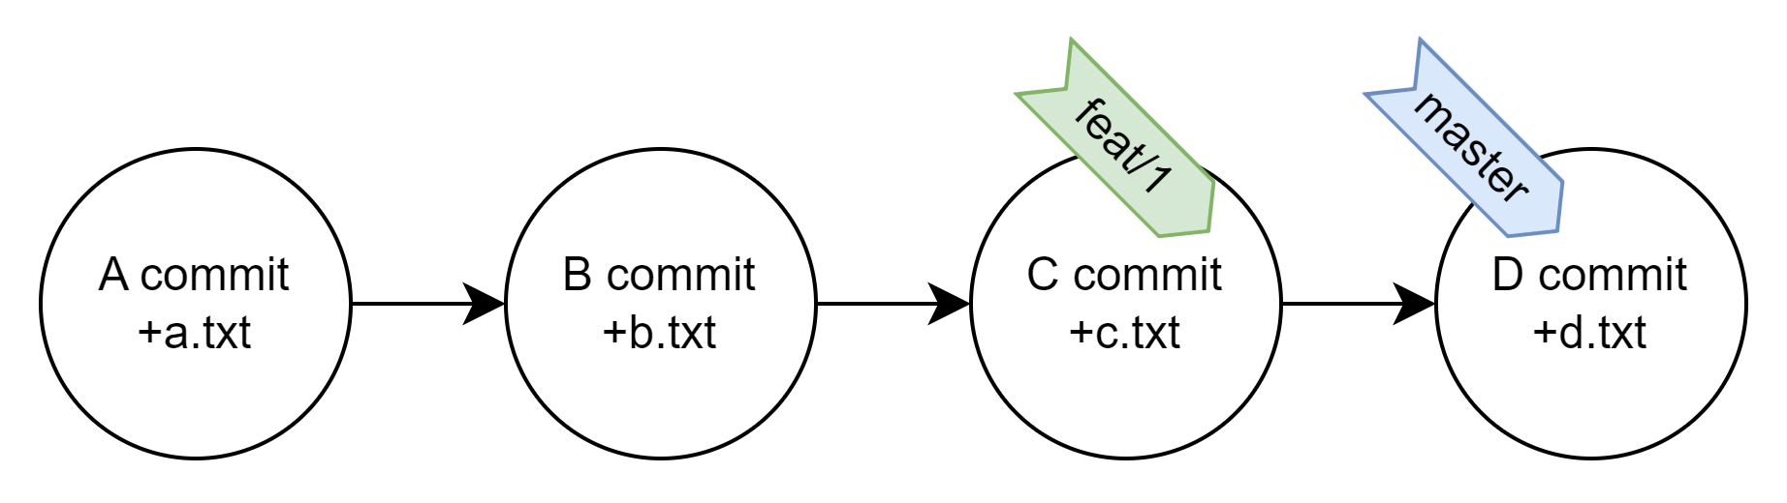
Traditional Merge
동시 수정으로 인한 중간 분기 지점이 발생했을때
다시 합치는 과정에서 상대방 브랜치의 수정 내용을 반영하는
새로운 커밋이 생성되는 상황을 Traditional Merge라고 한다

Slide 72
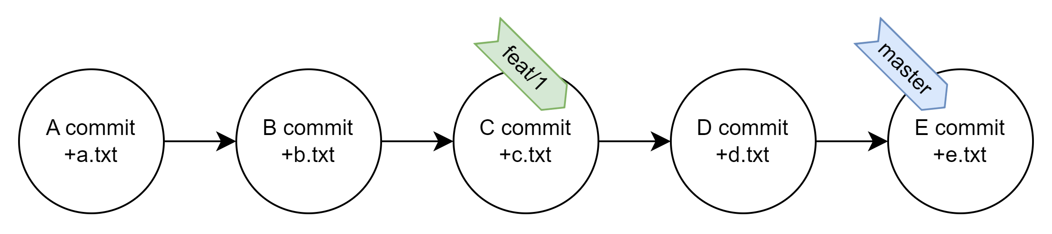
Traditional Merge
동시 수정으로 인한 중간 분기 지점이 발생했을때
다시 합치는 과정에서 상대방 브랜치의 수정 내용을 반영하는
새로운 커밋이 생성되는 상황을 Traditional Merge라고 한다

Slide 73
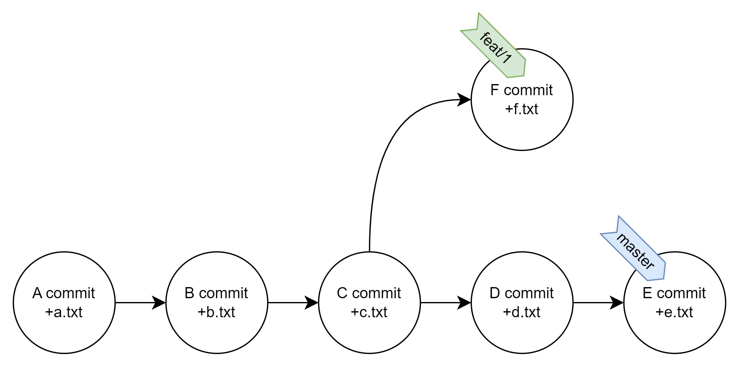
Traditional Merge
동시 수정으로 인한 중간 분기 지점이 발생했을때
다시 합치는 과정에서 상대방 브랜치의 수정 내용을 반영하는
새로운 커밋이 생성되는 상황을 Traditional Merge라고 한다

Slide 74
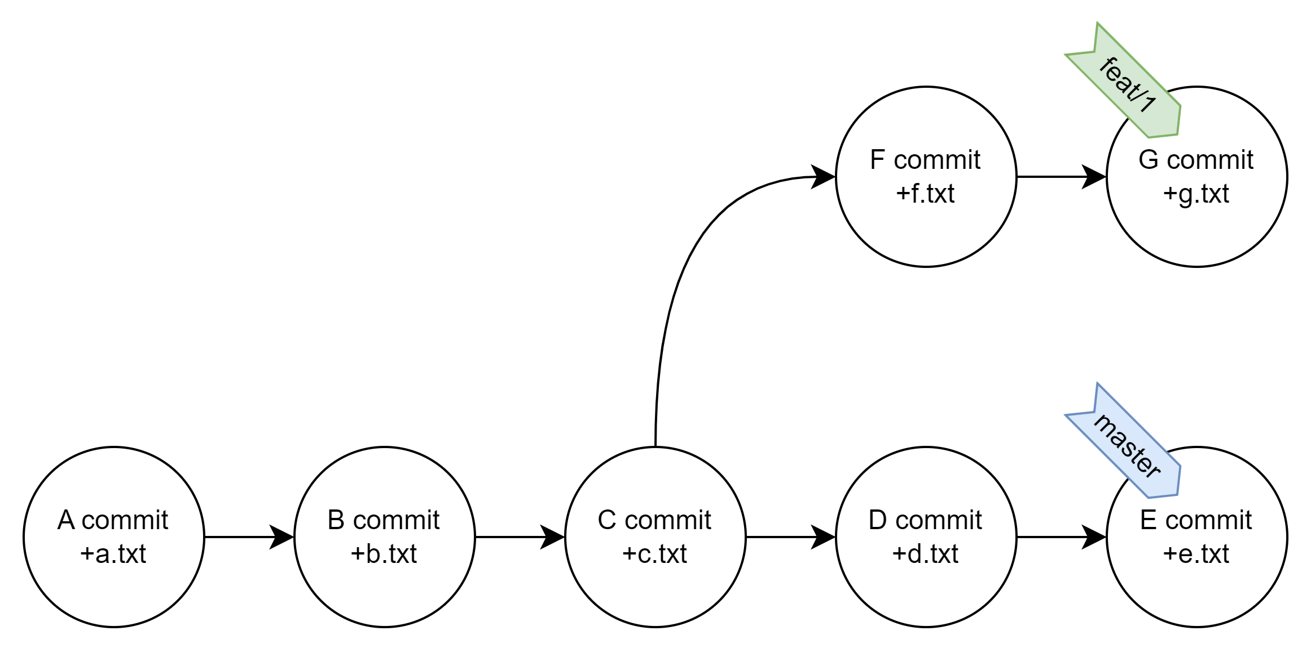
Traditional Merge
동시 수정으로 인한 중간 분기 지점이 발생했을때
다시 합치는 과정에서 상대방 브랜치의 수정 내용을 반영하는
새로운 커밋이 생성되는 상황을 Traditional Merge라고 한다

Slide 75
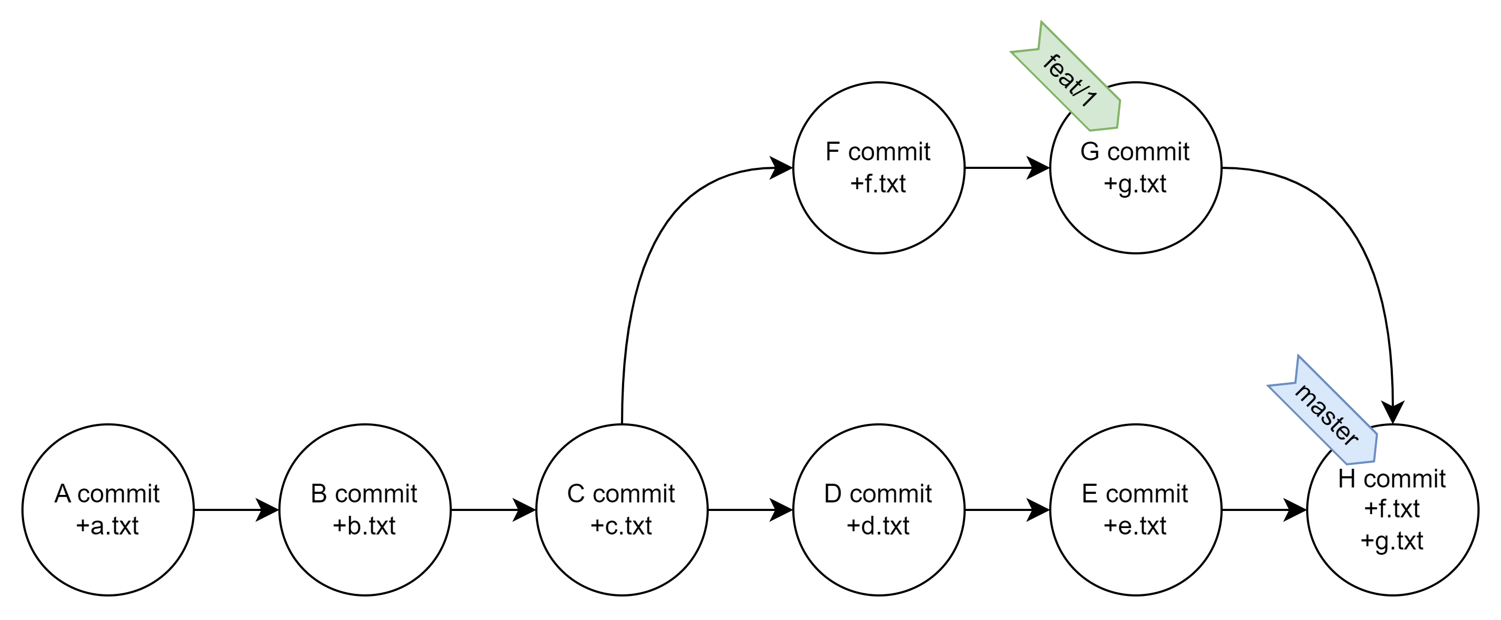
Traditional Merge
동시 수정으로 인한 중간 분기 지점이 발생했을때
다시 합치는 과정에서 상대방 브랜치의 수정 내용을 반영하는
새로운 커밋이 생성되는 상황을 Traditional Merge라고 한다
이때 H Commit을 Merge Commit이라고 한다

Slide 76
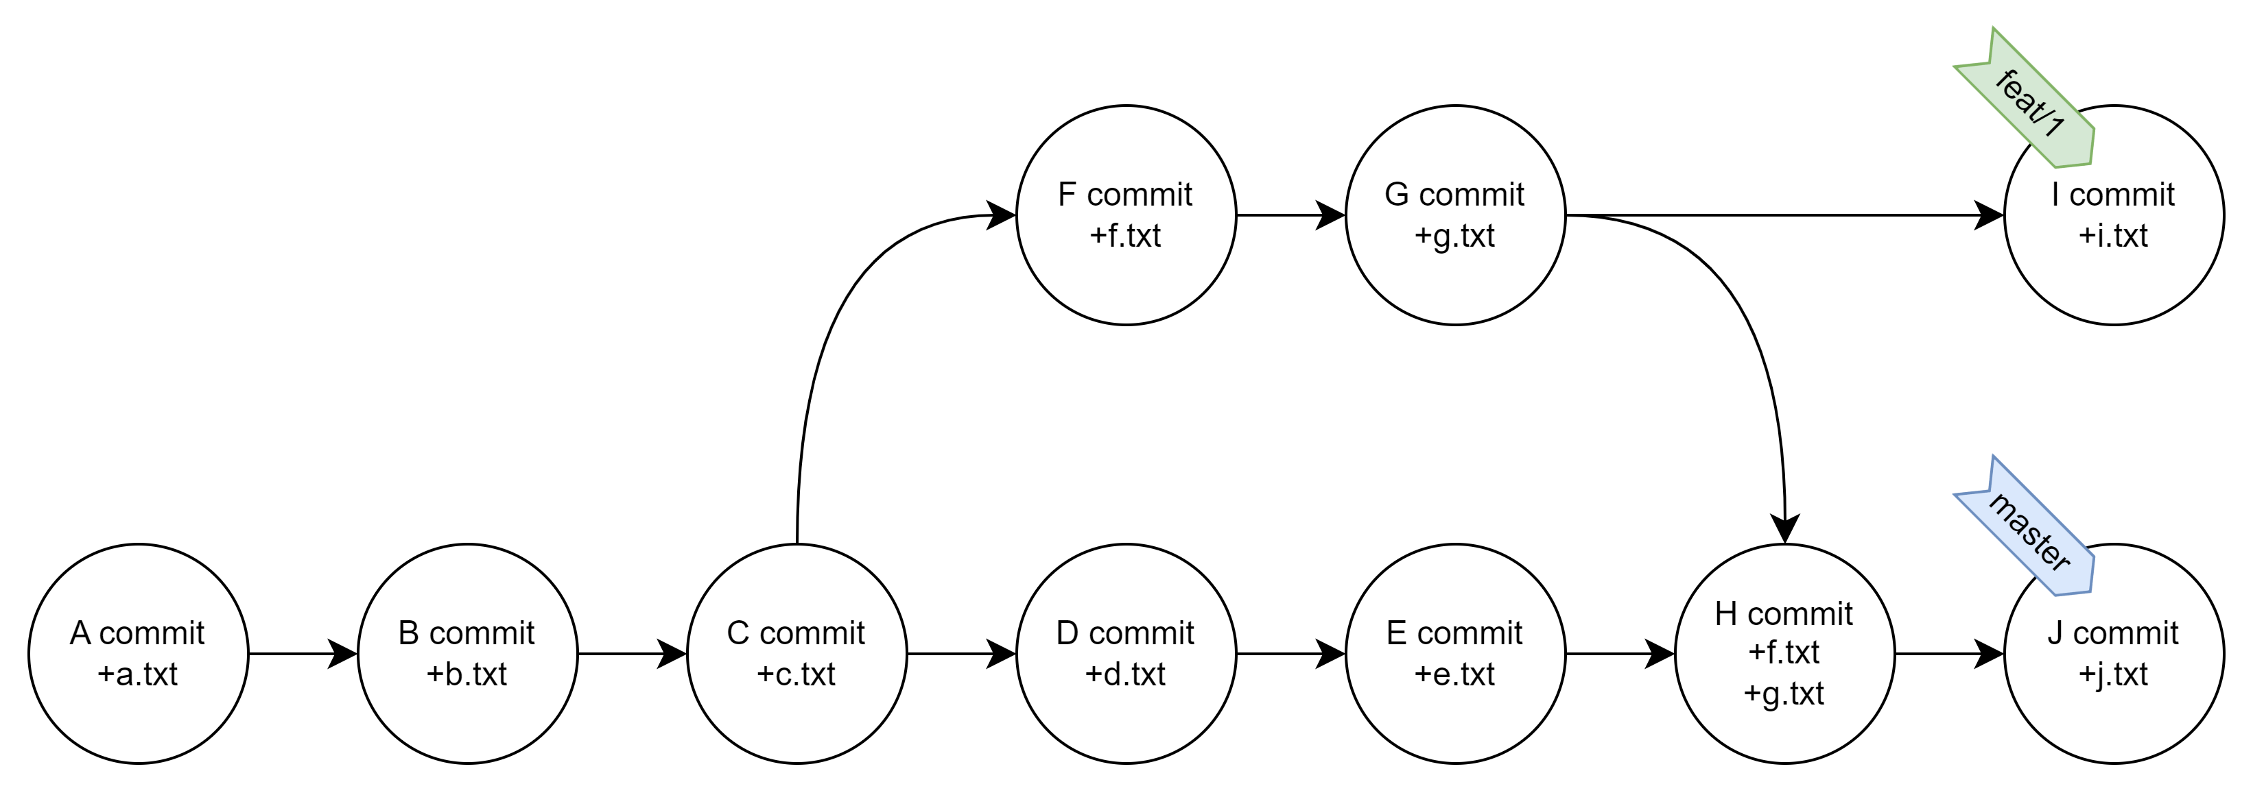
Traditional Merge
동시 수정으로 인한 중간 분기 지점이 발생했을때
다시 합치는 과정에서 상대방 브랜치의 수정 내용을 반영하는
새로운 커밋이 생성되는 상황을 Traditional Merge라고 한다
이때 H Commit을 Merge Commit이라고 한다

Slide 77
Rebase Merge
Merge 시점까지 Commit ID를 유지하던 Traditional Merge와 달리
상대방 Commit을 선 반영 한 뒤 겹치는 구간 내의 Commit을 조금씩 수정해 새로 추가하는 방법
결과가 선형적으로 되고 Merge Commit이 생기지 않는다

Slide 78
Rebase Merge
Merge 시점까지 Commit ID를 유지하던 Traditional Merge와 달리
상대방 Commit을 선 반영 한 뒤 겹치는 구간 내의 Commit을 조금씩 수정해 새로 추가하는 방법
결과가 선형적으로 되고 Merge Commit이 생기지 않는다

Slide 79
Rebase Merge
Merge 시점까지 Commit ID를 유지하던 Traditional Merge와 달리
상대방 Commit을 선 반영 한 뒤 겹치는 구간 내의 Commit을 조금씩 수정해 새로 추가하는 방법
결과가 선형적으로 되고 Merge Commit이 생기지 않는다

Slide 80
Rebase Merge
Merge 시점까지 Commit ID를 유지하던 Traditional Merge와 달리
상대방 Commit을 선 반영 한 뒤 겹치는 구간 내의 Commit을 조금씩 수정해 새로 추가하는 방법
결과가 선형적으로 되고 Merge Commit이 생기지 않는다

Slide 81
Rebase Merge
Merge 시점까지 Commit ID를 유지하던 Traditional Merge와 달리
상대방 Commit을 선 반영 한 뒤 겹치는 구간 내의 Commit을 조금씩 수정해 새로 추가하는 방법
결과가 선형적으로 되고 Merge Commit이 생기지 않는다

Slide 82
Rebase Merge
Merge 시점까지 Commit ID를 유지하던 Traditional Merge와 달리
상대방 Commit을 선 반영 한 뒤 겹치는 구간 내의 Commit을 조금씩 수정해 새로 추가하는 방법
결과가 선형적으로 되고 Merge Commit이 생기지 않는다

Slide 83
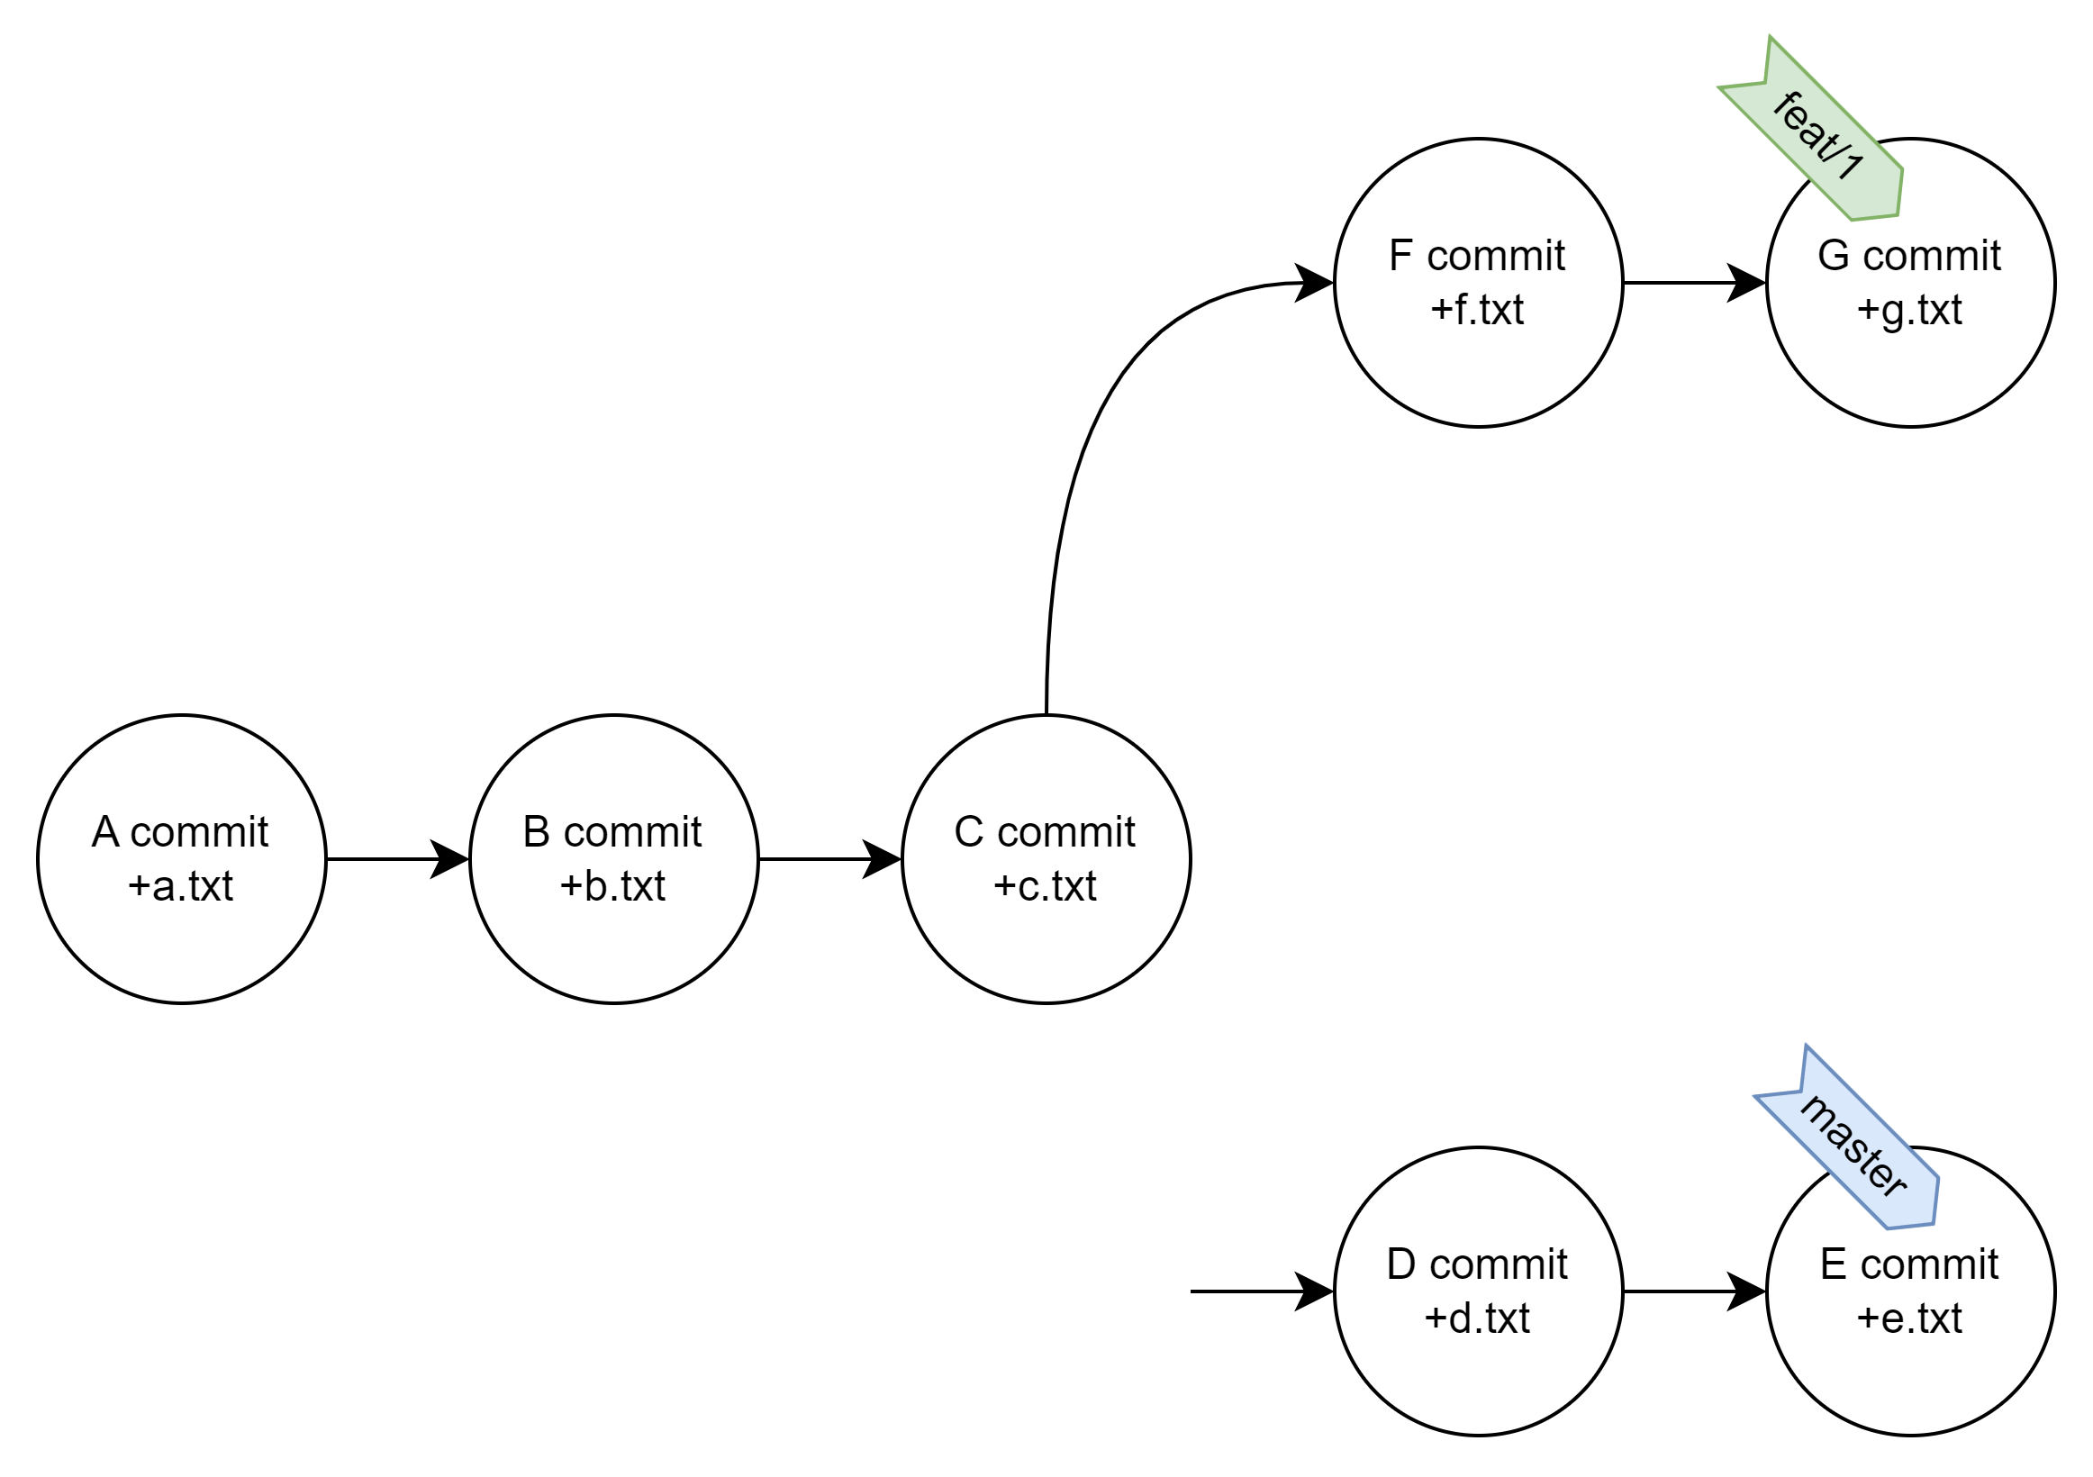
Rebase Merge
Merge 시점까지 Commit ID를 유지하던 Traditional Merge와 달리
상대방 Commit을 선 반영 한 뒤 겹치는 구간 내의 Commit을 조금씩 수정해 새로 추가하는 방법
결과가 선형적으로 되고 Merge Commit이 생기지 않는다

Slide 84
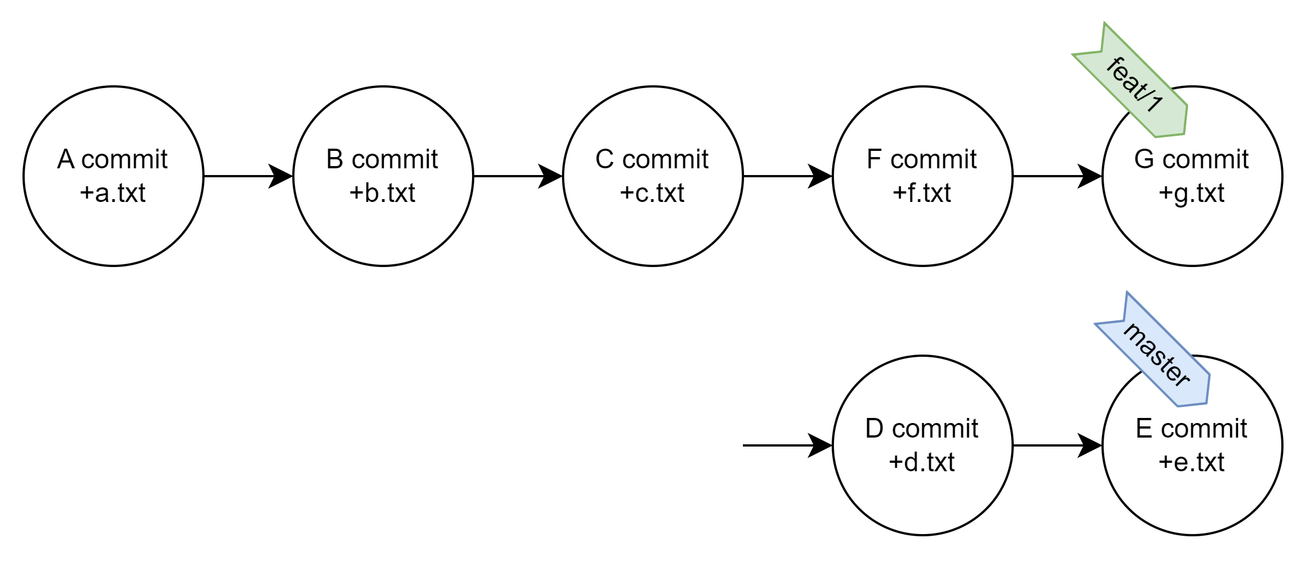
Rebase Merge
Merge 시점까지 Commit ID를 유지하던 Traditional Merge와 달리
상대방 Commit을 선 반영 한 뒤 겹치는 구간 내의 Commit을 조금씩 수정해 새로 추가하는 방법
결과가 선형적으로 되고 Merge Commit이 생기지 않는다

Slide 85
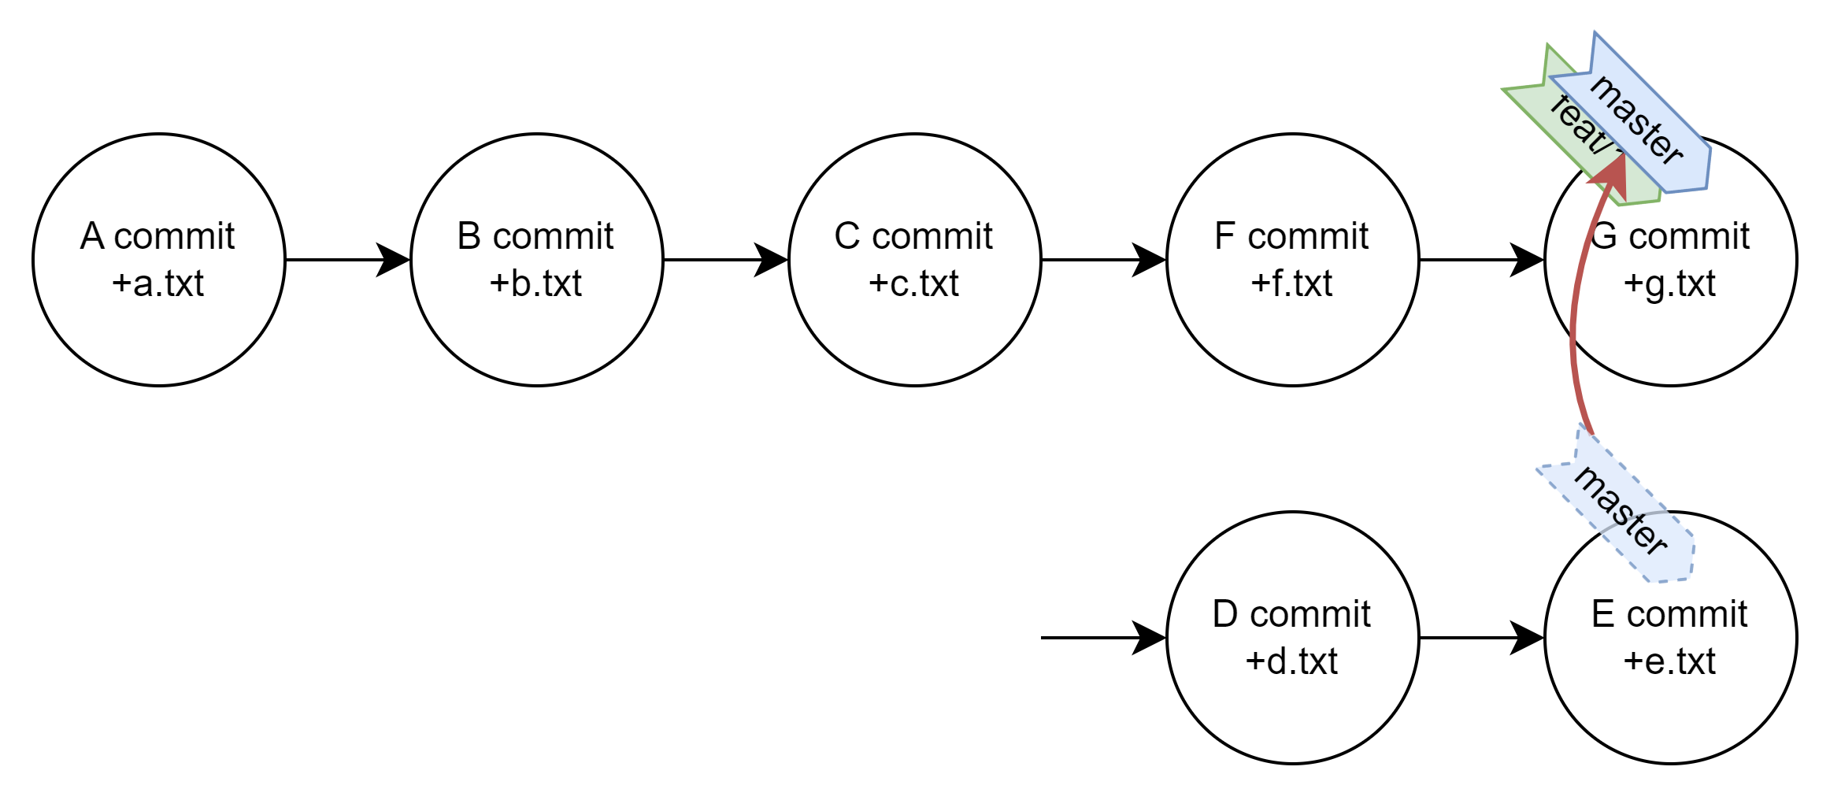
Rebase Merge
Merge 시점까지 Commit ID를 유지하던 Traditional Merge와 달리
상대방 Commit을 선 반영 한 뒤 겹치는 구간 내의 Commit을 조금씩 수정해 새로 추가하는 방법
결과가 선형적으로 되고 Merge Commit이 생기지 않는다

Slide 86
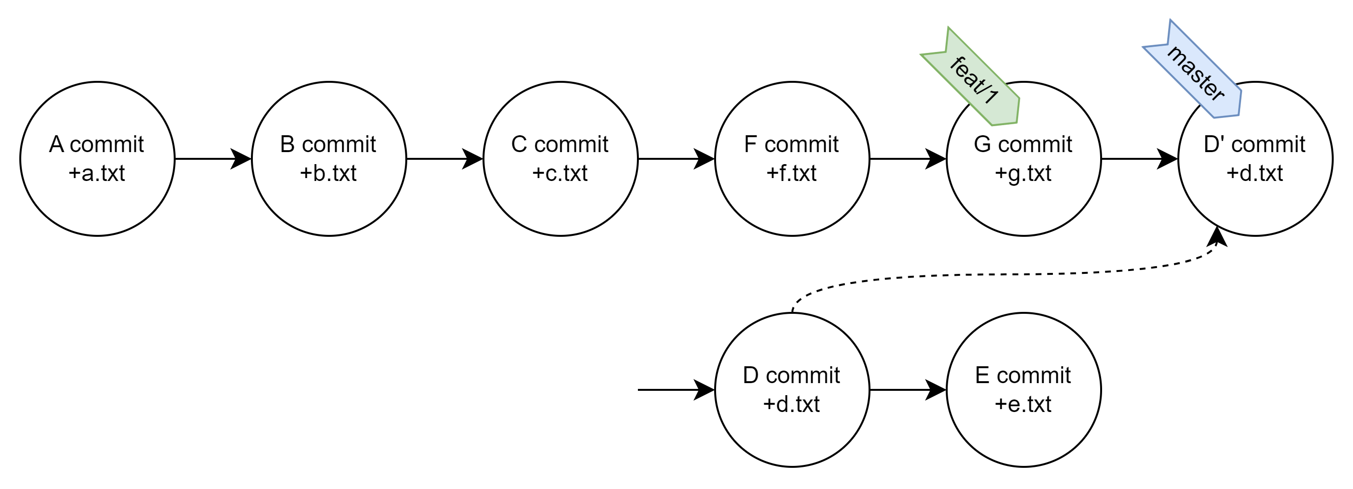
Rebase Merge
Merge 시점까지 Commit ID를 유지하던 Traditional Merge와 달리
상대방 Commit을 선 반영 한 뒤 겹치는 구간 내의 Commit을 조금씩 수정해 새로 추가하는 방법
결과가 선형적으로 되고 Merge Commit이 생기지 않는다

Slide 87
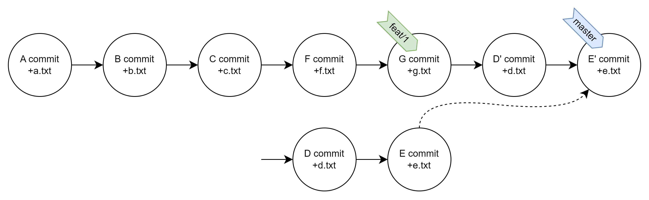
Rebase Merge
Merge 시점까지 Commit ID를 유지하던 Traditional Merge와 달리
상대방 Commit을 선 반영 한 뒤 겹치는 구간 내의 Commit을 조금씩 수정해 새로 추가하는 방법
결과가 선형적으로 되고 Merge Commit이 생기지 않는다

Slide 88
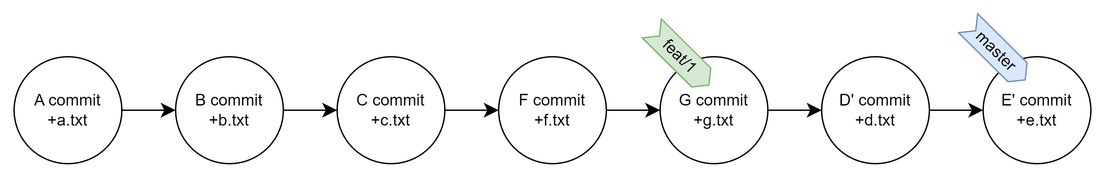
Rebase Merge
Merge 시점까지 Commit ID를 유지하던 Traditional Merge와 달리
상대방 Commit을 선 반영 한 뒤 겹치는 구간 내의 Commit을 조금씩 수정해 새로 추가하는 방법
결과가 선형적으로 되고 Merge Commit이 생기지 않는다

Slide 89
Comparison of Git Merge
 | Git 명령어 | 장점 | 단점
Fast Forward | git merge --ff-only <branch> | 가장 빠르고 간단하며 그래프가 깔끔한 선형적 구조로 유지된다 | 브랜치 분기 시점을 알 수 없고 선형적 구조에서만 사용 가능해 협업에 활용하기 어렵다
Traditional Merge | git merge --no-ff <branch> | 브랜치의 관계가 그래프에 그대로 반영된다 반복적인 Merge에 유리 | 머지 커밋이 발생한다
Rebase Merge | git rebase <branch> | 머지 커밋이 발생하지 않고 수행 이후 깔끔한 선형적 구조로 변하게 된다 | 브랜치 분기 시점을 알 수 없고 기존 일부 커밋의 ID가 수정된다

Slide 90
Comparison of Git Merge
 | Git 명령어 | 장점 | 단점
Fast Forward | git merge --ff-only <branch> | 가장 빠르고 간단하며 그래프가 깔끔한 선형적 구조로 유지된다 | 브랜치 분기 시점을 알 수 없고 선형적 구조에서만 사용 가능해 협업에 활용하기 어렵다
Traditional Merge | git merge --no-ff <branch> | 브랜치의 관계가 그래프에 그대로 반영된다 반복적인 Merge에 유리 | 머지 커밋이 발생한다
Rebase Merge | git rebase <branch> | 머지 커밋이 발생하지 않고 수행 이후 깔끔한 선형적 구조로 변하게 된다 | 브랜치 분기 시점을 알 수 없고 기존 일부 커밋의 ID가 수정된다

Slide 91
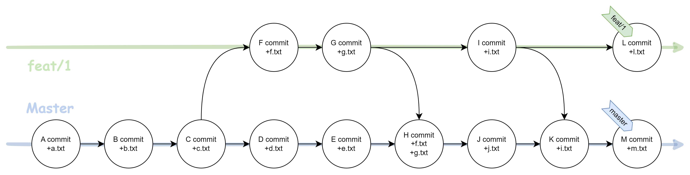
반복적인 Traditional Merge

Slide 92
Git Flow
3. Git

Slide 93
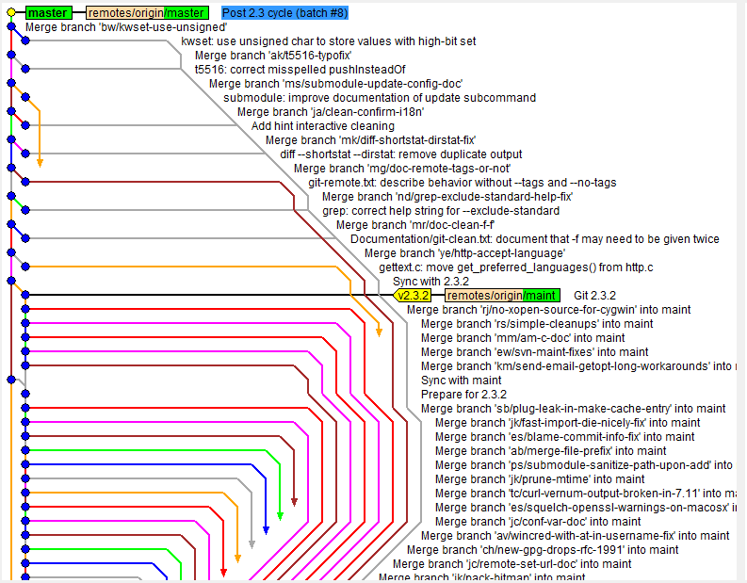
Before Git Flow
Git Flow가 있기 전에는
브랜치를 생성하고 머지할때
어떠한 통일된 규칙이 없었다.
사람들은 내키는 대로
브랜치를 만들고 머지하면서
Git의 Commit History는
점점 관리하기 어려워 졌다

Slide 94
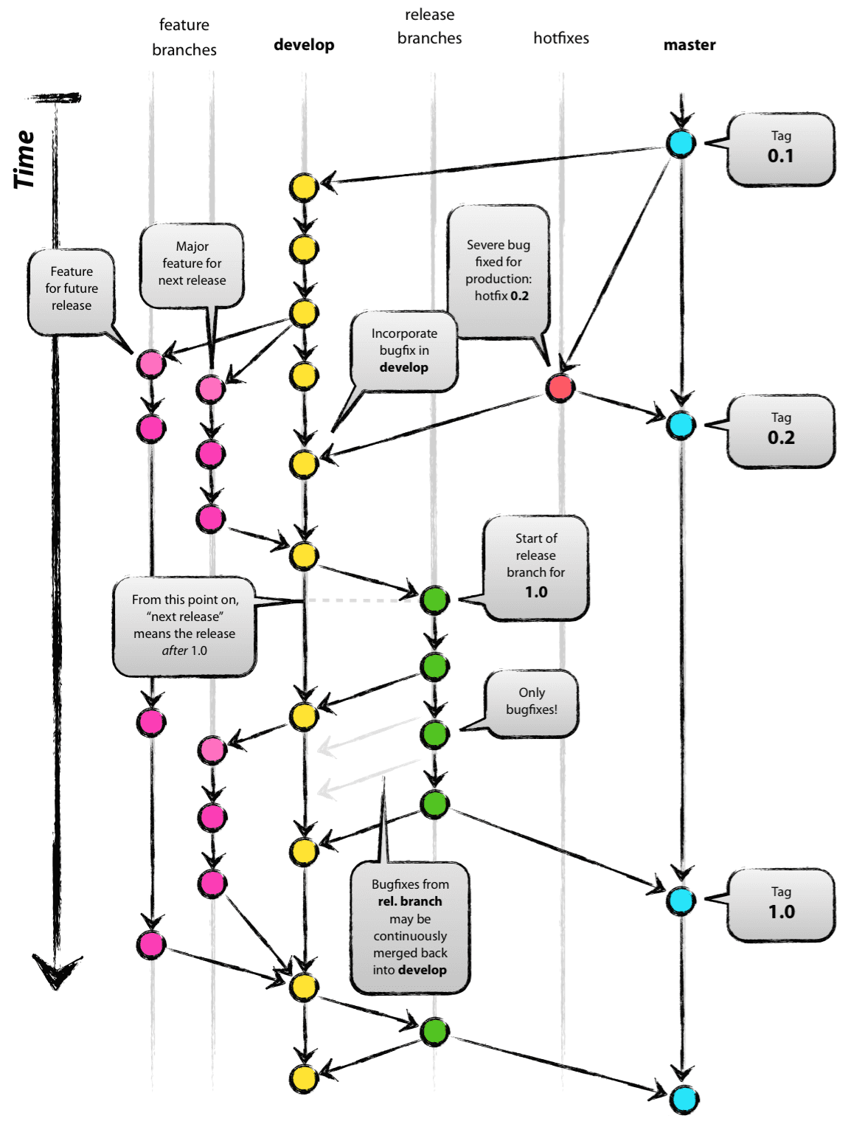
Git Flow
어떻게 Git 브랜치들을
체계적으로 관리할 수 있을지
5개의 브랜치 종류로 제한

Slide 95
Git Flow
어떻게 Git 브랜치들을
체계적으로 관리할 수 있을지
5개의 브랜치 종류로 제한
feat/* 브랜치
새로운 기능의 대한 브랜치
새로운 기능 작업이 완료되면 develop 브랜치로 merge한다

Slide 96
Git Flow
어떻게 Git 브랜치들을
체계적으로 관리할 수 있을지
5개의 브랜치 종류로 제한
Develop 브랜치:
가장 활발하게 개발이 이뤄지는 브랜치
새로운 릴리즈를 내기에 충분한 추가 기능이 모이면 release로 보낸다

Slide 97
Git Flow
어떻게 Git 브랜치들을
체계적으로 관리할 수 있을지
5개의 브랜치 종류로 제한
release/* 브랜치:
릴리즈를 준비하기 위한 브랜치
새로운 기능 추가는 없고 버그 수정에만 집중
지속적으로 변경사항이 develop에 반영되어야 하고
작업이 완료되면 master로 반영

Slide 98
Git Flow
어떻게 Git 브랜치들을
체계적으로 관리할 수 있을지
5개의 브랜치 종류로 제한
Master 브랜치:
실제 프로덕션에서 사용되는 소스코드를 저장하는 브랜치
보통 Git tag를 단다

Slide 99
Git Flow
어떻게 Git 브랜치들을
체계적으로 관리할 수 있을지
5개의 브랜치 종류로 제한
Hotfix/* 브랜치
긴급한 버그 수정이 필요할때 사용되는 브랜치
Master 브랜치에서 바로 분기하며 버그 수정이 끝나면 develop과 master에 반영된다

Slide 100
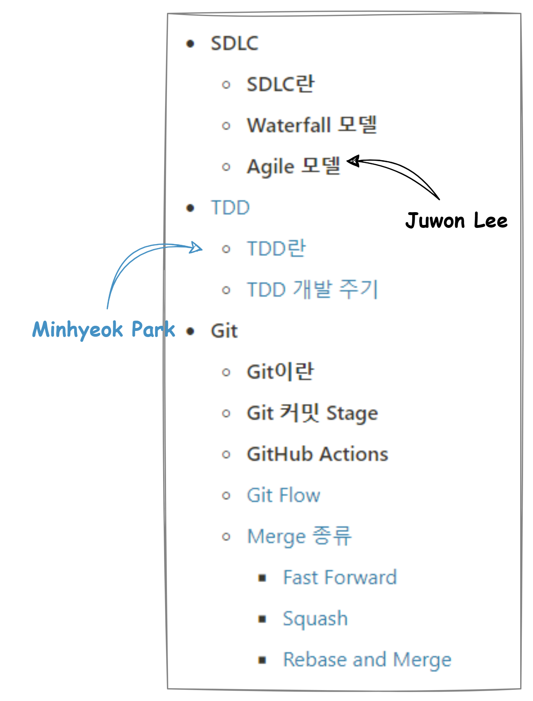
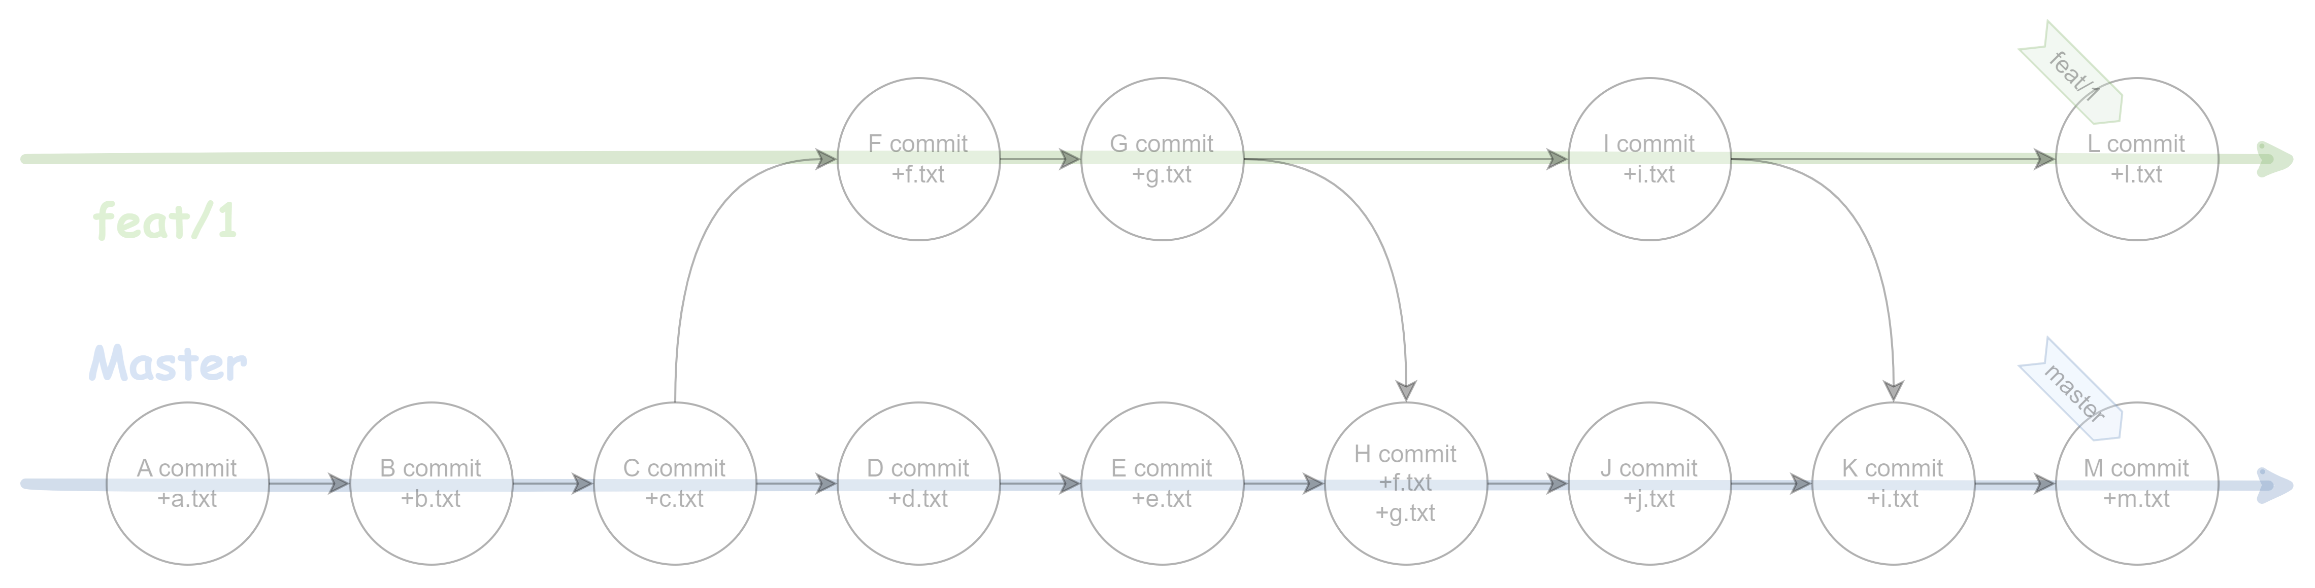
Fin.
Any questions?

